Slide 1

Ключевые проблемы
преподавания астрономии.
Год спустя…
Литвинов Олег Андреевич
Ведущий методист по физике центра «Сферы»

Slide 2

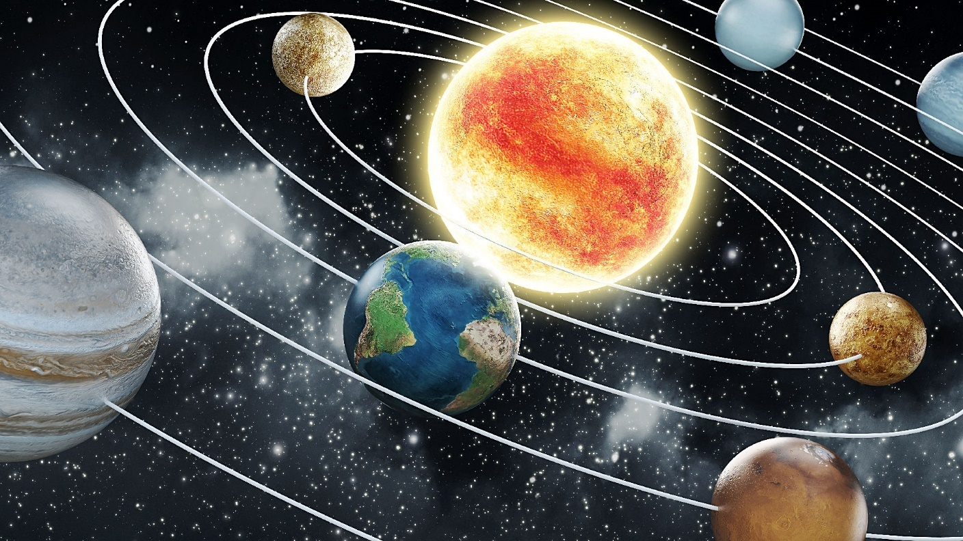
ЗАЧЕМ НУЖНА АСТРОНОМИЯ?

Slide 3

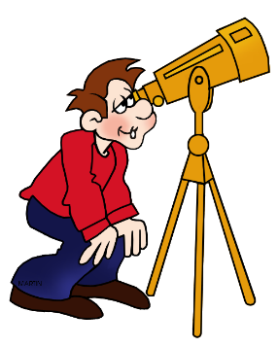
ПРАКТИЧЕСКОЕ ПРИМЕНЕНИЕ АСТРОНОМИИ
Стороны света
2. Основные единицы времени (год, месяц, неделя, день)
Интересный факт!!!
3. Система ориентации спутников
4. Гравиметрия
Если бы Уран был чуть ближе, то выходные были бы не раз в 7 дней, а раз в 8 дней.
Если бы Меркурий был ближе к Солнцу, то выходные были бы раз в 5 дней.
5. Точность времени
Интересный факт!!!
6. Поиск новых источников энергии
Точное время определяется на астрономи­ческих обсерваториях
путем наблюдения звезд с помощью точнейших современных
астрономи­ческих инструментов
7. Научно-технический прогресс
Интересный факт!!!
8. Популяризация науки
Аппаратура для контроля багажа в аэропортах восходит
к датчикам на рентгеновских спутниках

Slide 4
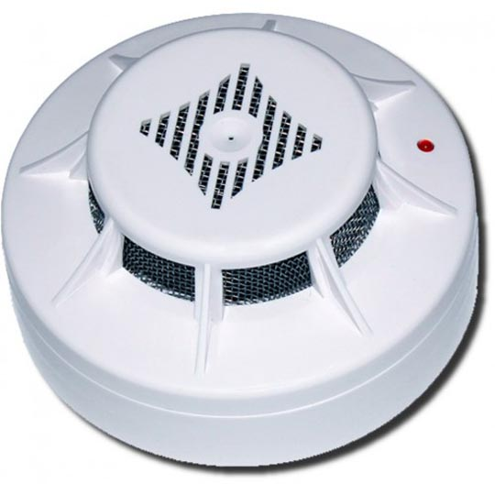

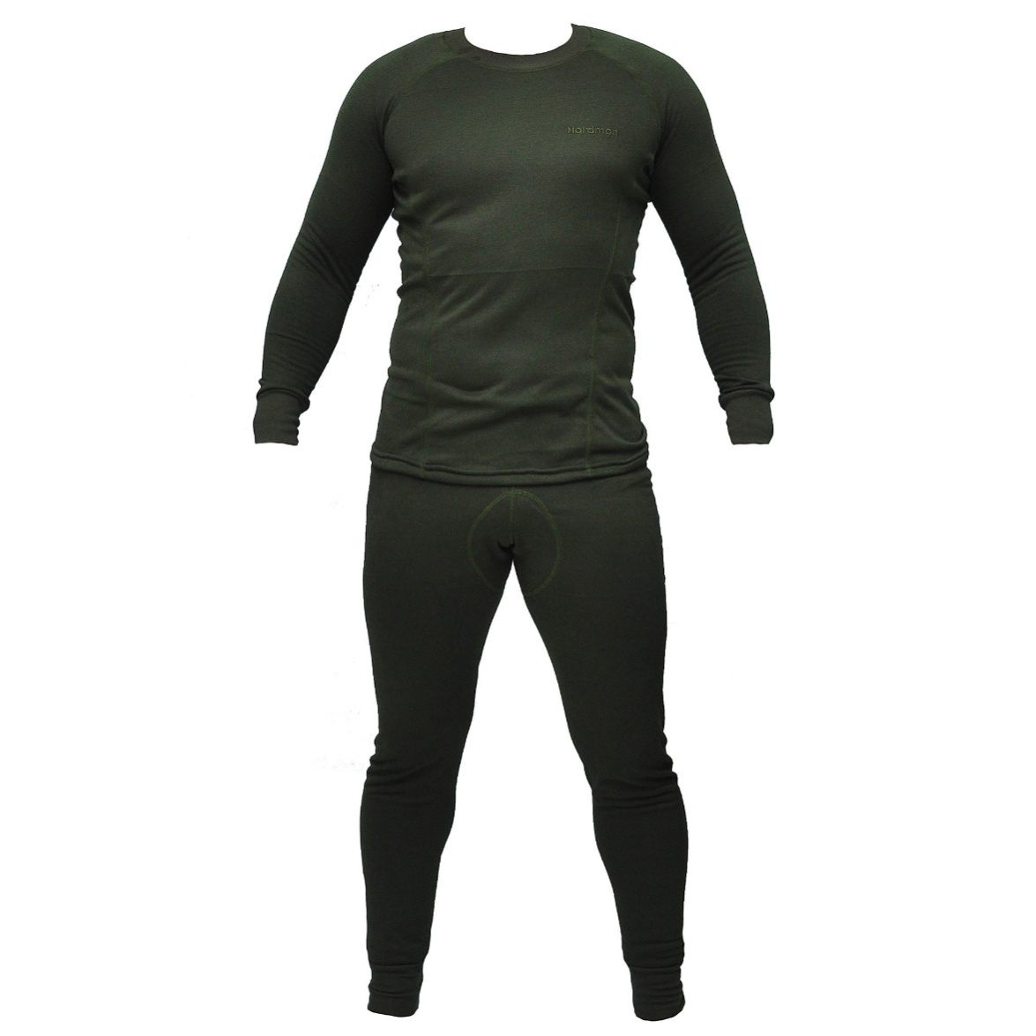
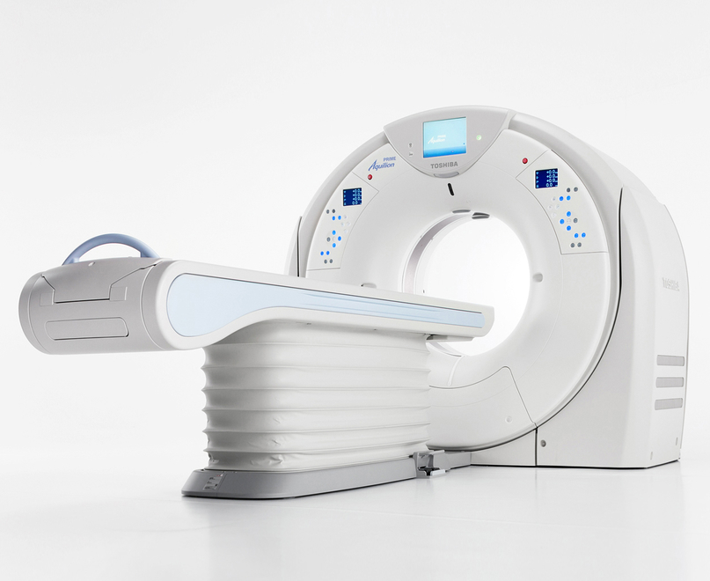

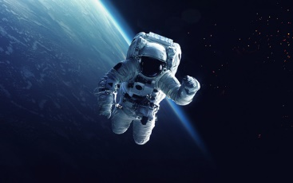
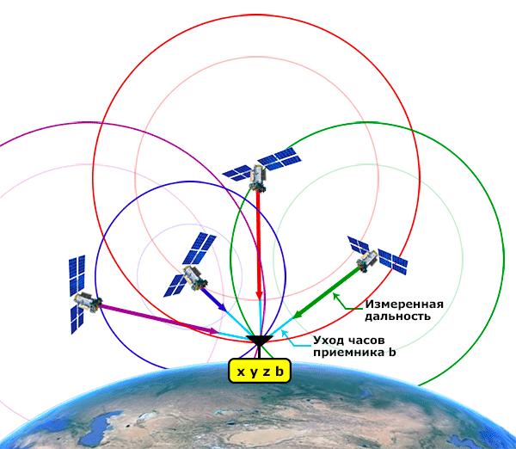
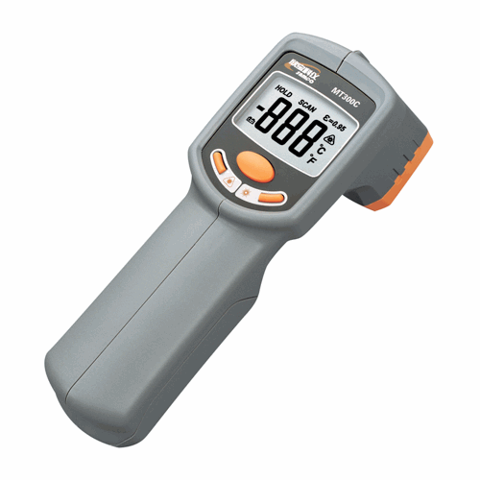
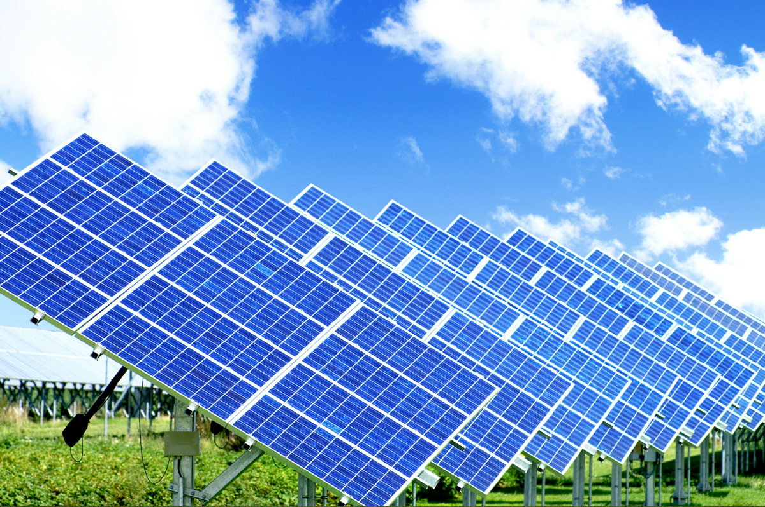
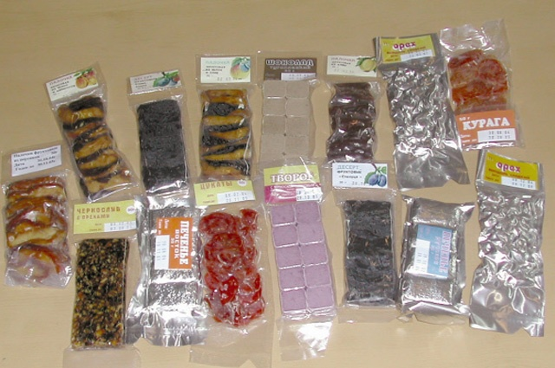
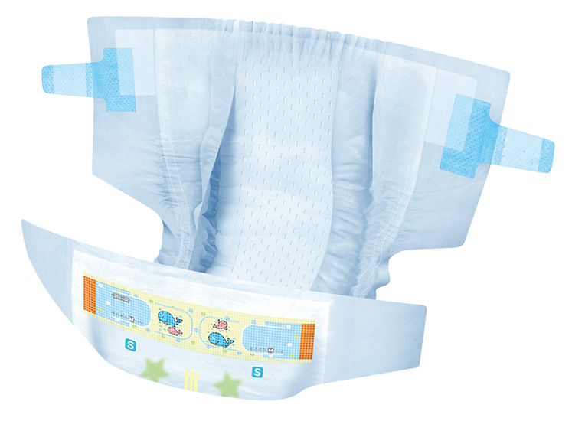
ТОП 10 повседневных технологий,
пришедших с орбиты
10. Памперс
9. «Молния» и «липучки»
8. Термобелье
7. Сублимированные продукты
6. Инфракрасный термометр
5. Компьютерный томограф
4. Спутниковая навигация
3. Датчик дыма
2. Метеорология
1. Солнечные батарея

Slide 5
ОСНОВНЫЕ ПРОБЛЕМЫ
1. Перенасыщенность школьного курса новыми понятиями
В отличие от других естественных наук, астрономия постоянно развивается,
ежегодно делается огромное количество открытий, которые либо
подтверждают известную теорию и понятия, либо опровергают, либо
дополняют.
2. Необходимость быть в курсе современных открытий
3. Разумное использование интернет-ресурсов и медиа-ресурсов
В настоящее время средства массовой информации очень разнообразны и в
значительной степени связаны с коммерцией. По последним тенденциям новость
может содержать не достоверную научную информацию, а «броский заголовок»,
либо информацию, собранную НЕпрофессиональным человеком.

Slide 6
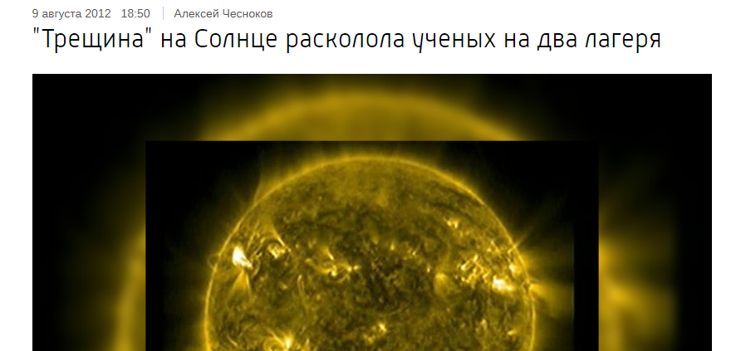
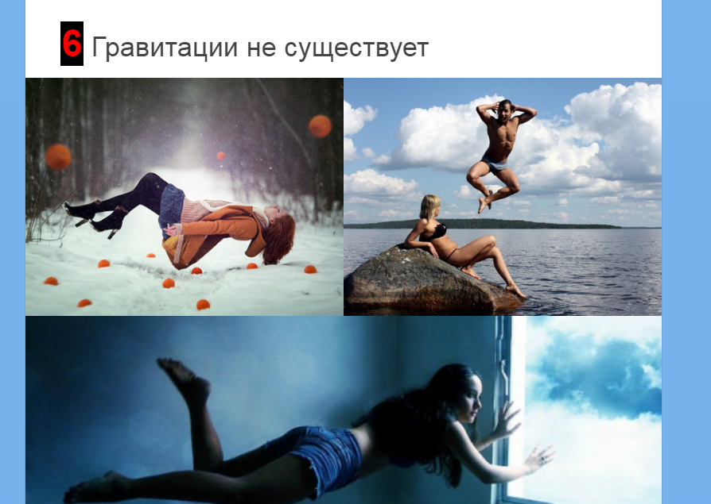
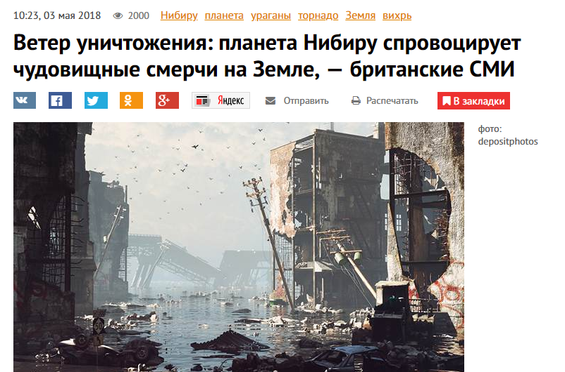

Slide 7
Вопросы из курса школьной астрономии,
которые невозможно рассказать в 35-часом
курсе, но которые отображены в рабочих РП
1. Связь геометрических свойств пространства Вселенной с
распределением материи в ней
2. Почему необходимо привлечение ОТО для построения
модели Вселенной?
3. Открытие силы Всемирного отталкивания. Тёмная энергия
4. Основы современной космологии

Slide 8

ПРОБЛЕМНЫЕ ТЕРМИНЫ
1. Метагалактика
Некая система галактик, образующая совокупность тел более
высокого порядка.
Оказалось, что скопление галактик не образует связанной системы
2. Масса Вселенной
Нет такого термина
Что означает размер
«бесконечной» Вселенной?
3. Возраст Вселенной
Обязательно оговорить
4. Размер Вселенной
Обязательно оговорить
5. Антигравитация
Обязательно оговорить

Slide 9
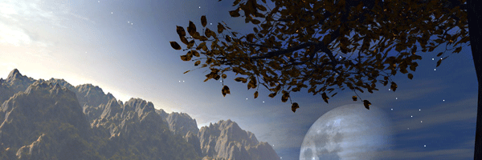
ЧТО МЫ МОЖЕМ ПРЕПОДАТЬ?
КАКИХ РЕЗУЛЬТАТОВ МОЖЕМ ДОСТИГНУТЬ?
1. Объяснение астрономической действительности. Всё, что мы можем
наблюдать на небе в повседневной жизни, уже давно имеет научное
объяснение.
2. Космическая деятельность человека и перспективы её развития в будущем
НЕТ АСТРОНОМИИ – НЕТ БУДУЩЕГО!
3. Познаваемость мира, единство физических законов природы
4. Представление пространственных масштабов наблюдаемой Вселенной
5. Эволюция Вселенной

Slide 10
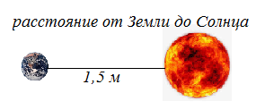

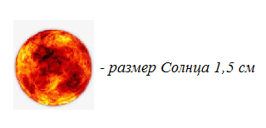
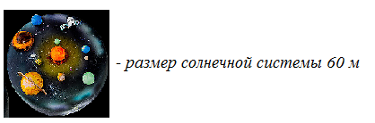
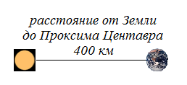
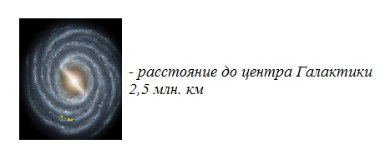
ПРОСТРАНСТВЕННЫЕ МАСШТАБЫ
Масштаб: 1 млн км. = 1 см.

Slide 11
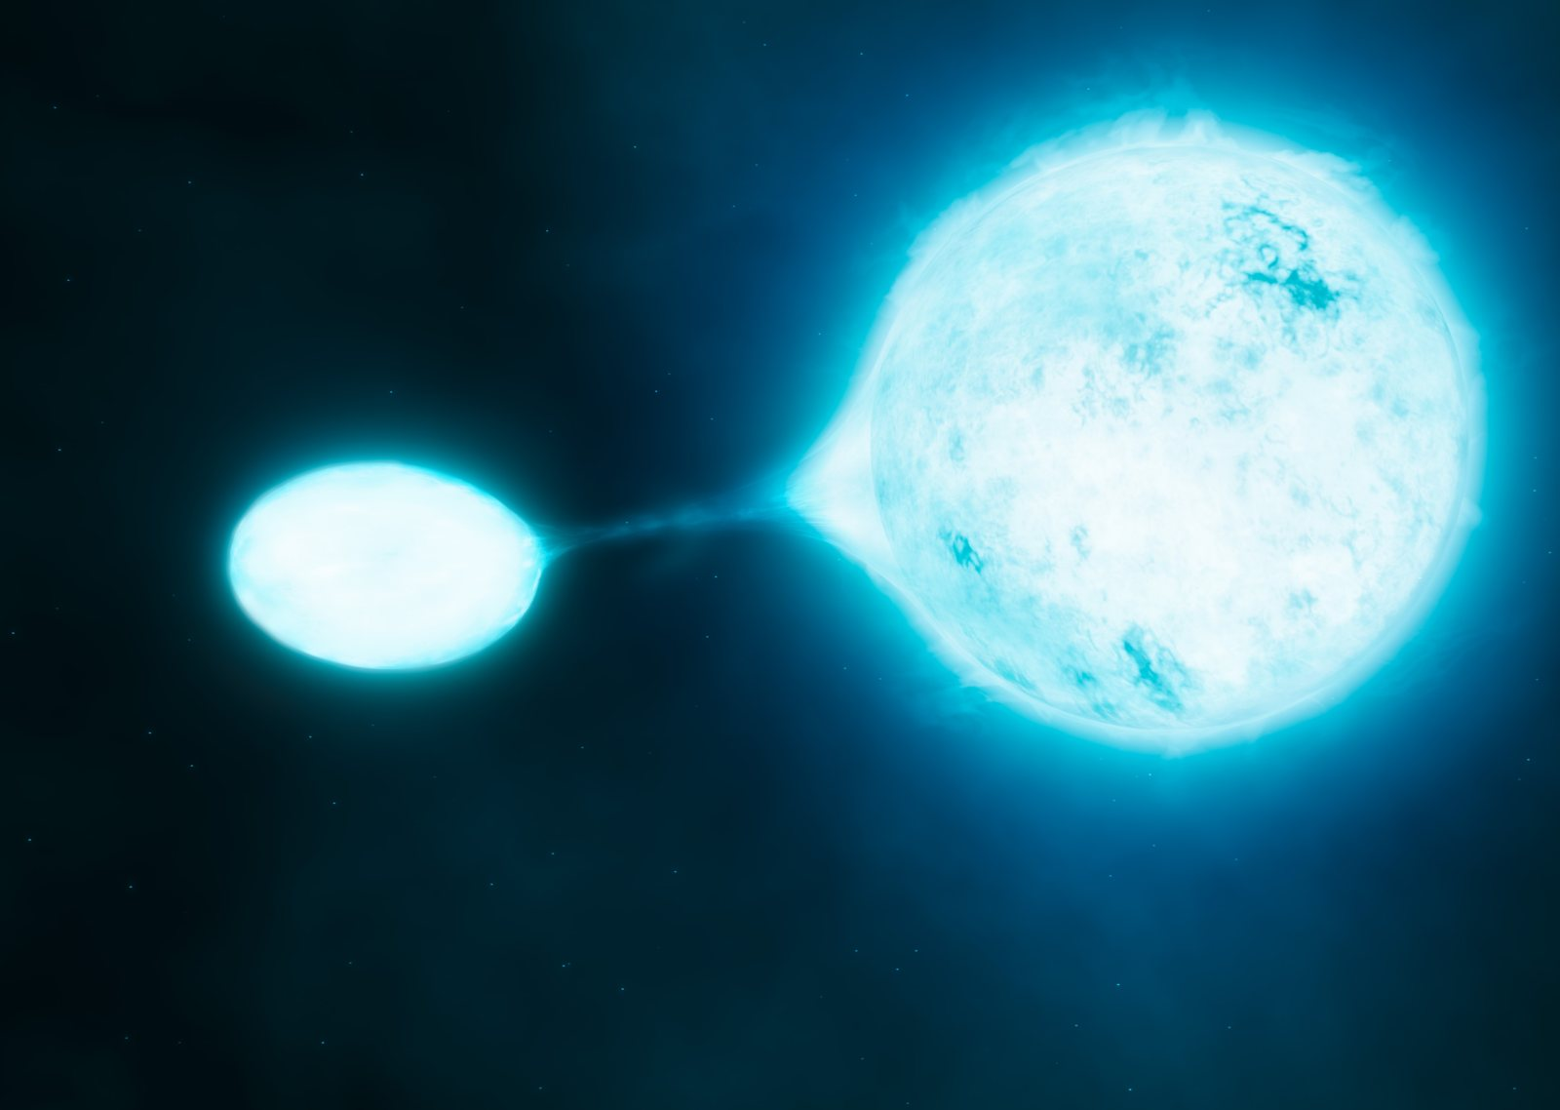
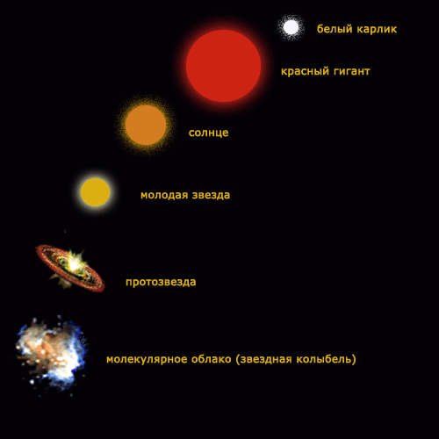
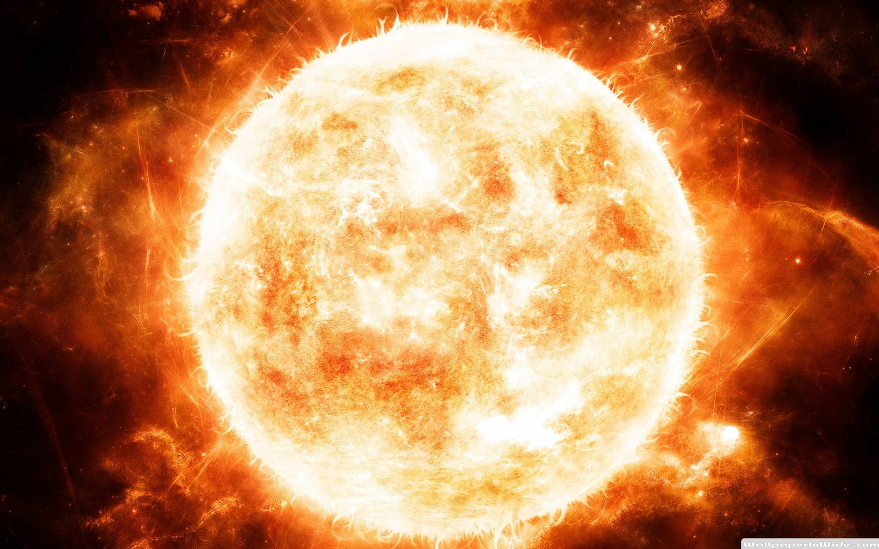
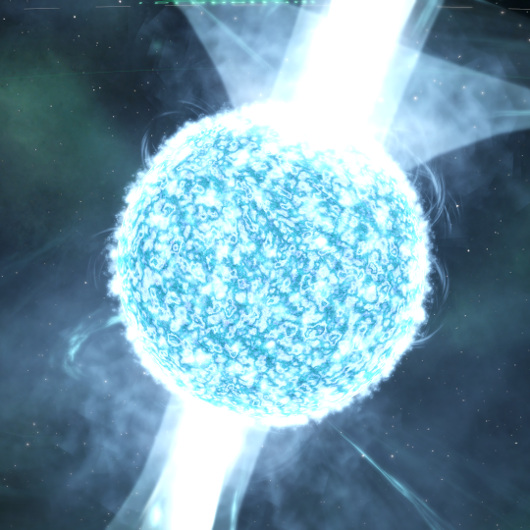
АСТРОФИЗИКА

Slide 12
ПОЧЕМУ СТОИТ НАЧИНАТЬ ИЗУЧЕНИЕ РАЗДЕЛА
С ТЕМЫ «СОЛНЦЕ»?
В теме отображены все основные астрономические понятия
Солнце – первая звезда, до которой было измерено расстояние
(метод параллакса, метод радиолокации)
Наглядность материала
Многоканальное влияние на Землю
Состав и физическое состояние вещества
Термоядерные реакции
7. Причина яркого света
8. Старение звёзд на примере Солнца

Slide 13
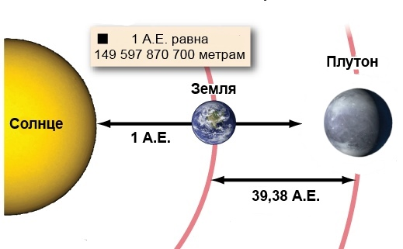
КЛЮЧЕВЫЕ ДАННЫЕ О СОЛНЦЕ
1. Масса и диаметр Солнца известны достаточно давно
2. Впервые получить приближённое значение диаметра Солнца
и оценить его массу удалось в 17 в.
3. Оценили более точно, как только рассчитали расстояние до
Солнца.
4. По современным данным 149 597 871 000 м ± 100 м

Slide 14
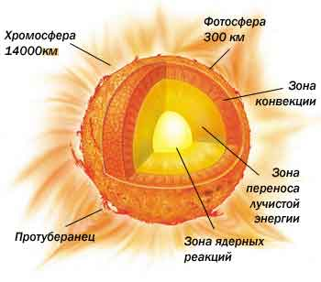
СОЛНЦЕ
D_{солнца} = 109D_{земли}
M_{солнца} = 333M_{земли}
ρ_{солнца} = 1,4 г/см³
Состав вещества
горячая плазма
T_{поверх} = 6000 К
T_{внутр} = 14 млн К

Slide 15
ПОЧЕМУ СОЛНЦЕ ЯРКО СВЕТИТ?
Из-за высокой температуры
ИНТЕРЕСНЫЙ ФАКТ!!!
Если взять любое тело размером, равным Солнцу и нагреть
его до температуры Солнца, то оно будет светить также
ОСОБЕННОСТЬ И СВЯЗЬ С ФИЗИКОЙ
Излучая свет, Солнце «худеет» на 4 млн тонн ежесекундно
Солнечное вещество тратится на сообщение фотонам энергии:
E = mc²
98 % массы Солнца приходится на водород и гелий

Slide 16
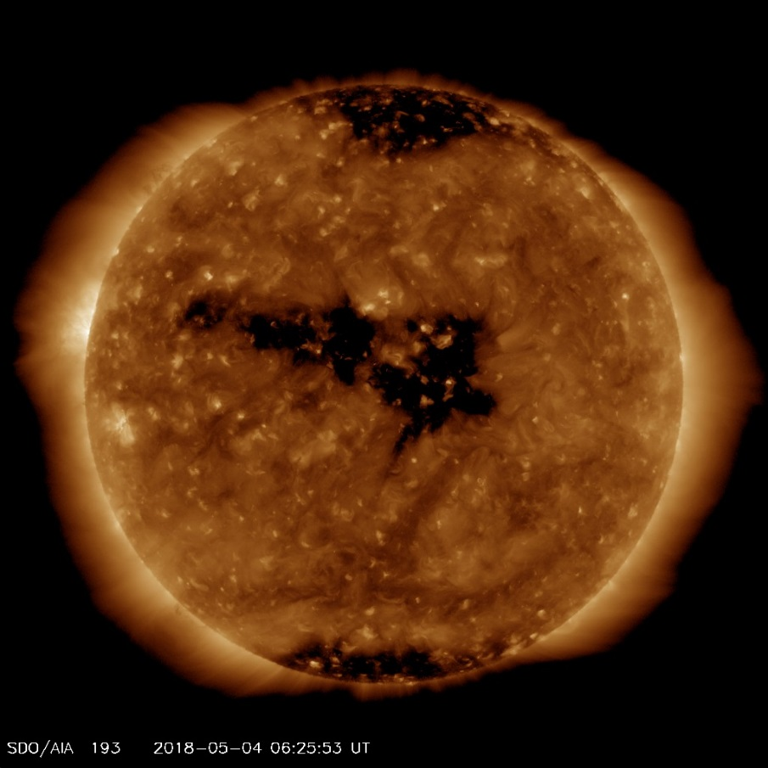
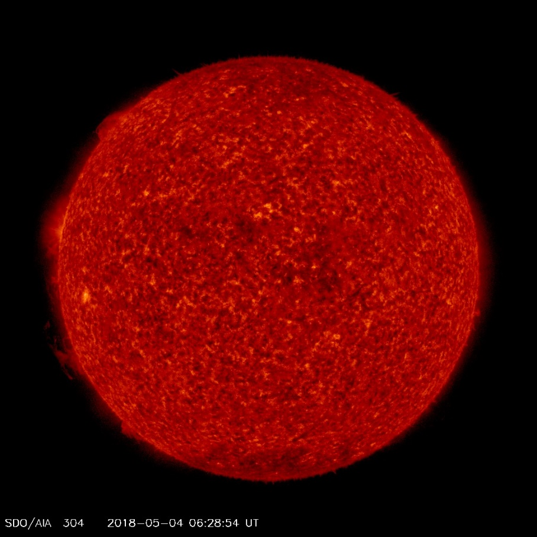
МОЖНО ЛИ ПОСМОТРЕТЬ НА СОЛНЦЕ
В РЕЖИМЕ РЕАЛЬНОГО ВРЕМЕНИ?
Solar Dynamics Observatory (SDO)
https://sdo.gsfc.nasa.gov

Slide 17
ИСТОЧНИК ЭНЕРГИИ СОЛНЦА
Источник энергии Солнца – это горячее термоядерное ядро, на которое
приходится четверть массы Солнца. Температура ядра ≈ 12-14 млн К.
В ядре выделяется энергия, которая либо тепловым переносом, либо
конвективным способом, переносится к поверхности Солнца.
Температура Солнца настолько высока, что сила гравитации не способна
удержать солнечное вещество вблизи поверхности. Часть этого вещества
непрерывно «убегает» в межпланетное пространство
СОЛНЕЧНЫЙ ВЕТЕР
Солнечная плазма имеет плотность > 100 г/см³
и тем не менее это идеальный газ!
ВЫВОД: В недрах Солнца справедливы газовые законы!!!

Slide 18
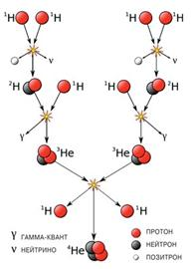
ЧТО НАЗЫВАЕТСЯ ТЕРМОЯДЕРНОЙ ПЛАЗМОЙ?
Необычное состояние вещества, нагретого до высоких температур
(> 10 млн К), в котором идут процессы «утяжеления» ядер атомов
(превращение водорода в гелий)
Итогом таких процессов является выделение энергии (около 1% от
энергии аннигиляции вещества: E = mc²
Мощность Солнца: 4·10²⁶ Вт
ПОЧЕМУ СОЛНЦЕ НЕ ВЗРЫВАЕТСЯ?
В силу большой массы солнечного вещества. Солнечное вещество своим весом не позволяет ядру расшириться, тем самым сбросив этот вес.

Slide 19
КАК УБЕДИТЬСЯ, ЧТО МЫ ПРАВИЛЬНО ПОНИМАЕМ КАК ПРОТЕКАЮТ ПРОЦЕССЫ В ЯДРЕ СОЛНЦА?
Обнаружение солнечного нейтрино
Ежесекундно через каждый см² земной поверхности проходит почти
100 млн солнечных нейтрино.
Нейтрино – частица, которая очень слабо взаимодействует с веществом.
Если на пути нейтрино поставить свинцовую стену толщиной до 4 св.лет, то
с большой долей вероятности можно утверждать, что нейтрино пролетит
сквозь преграду, не заметив её.
МОЖНО ЛИ «ПОЙМАТЬ» НЕЙТРИНО?
Эксперимент Рэймонда Дэвиса 1960-е годы
Японская установка Суперкамионагдэ

Slide 20
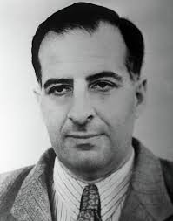
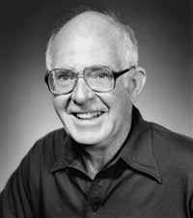
Эксперимент Рэймонда Дэвиса
1946 г. – Б.Понтекорво предлагает знаменитый метод
детектирования нейтрино с помощью реакции
превращения ядер хлора в ядра радиоактивного аргона.
1960 г. -Дэвис построил первый
нейтринный телескоп. Выглядел он
весьма необычно – гигантский
бассейн, заполненный 378000 л
чистящей жидкости (хлором).
Находился он в шахте в Дакоте, на
глубине 1.5 км. Согласно расчетам
этот хлор должен был
взаимодействовать с нейтрино,
образуя несколько атомов аргона
в месяц.
Бруно Понтекорво
советский физик
Рэймонд Дэвис
американский физик
1968 г. - были обнаружены первые солнечные нейтрино. Но…
Количество зарегистрированных нейтрино составляло 1/3 от предсказываемых
теорией значений!

Slide 21
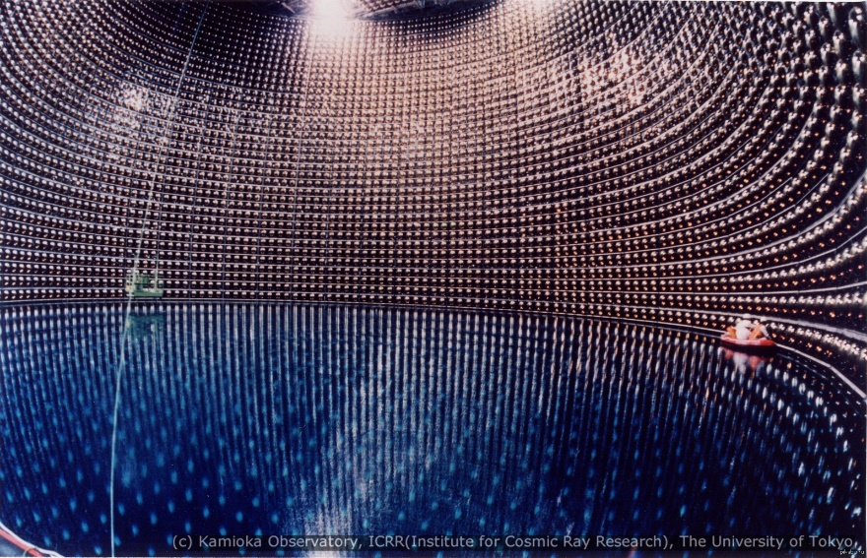
СУПЕРКАМИОНАГДЭ

Slide 22
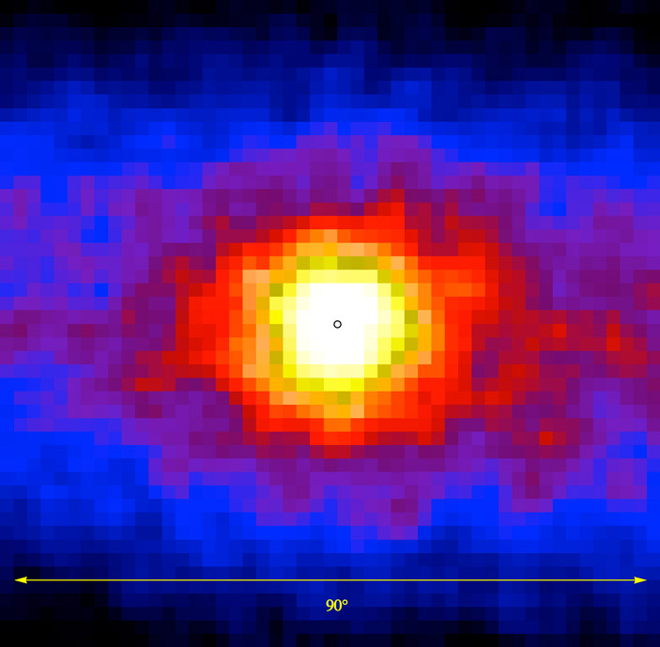
СУПЕРКАМИОНАГДЭ
Для получения картины Солнца в
нейтронном виде потребовалось 1,5 года

Slide 23
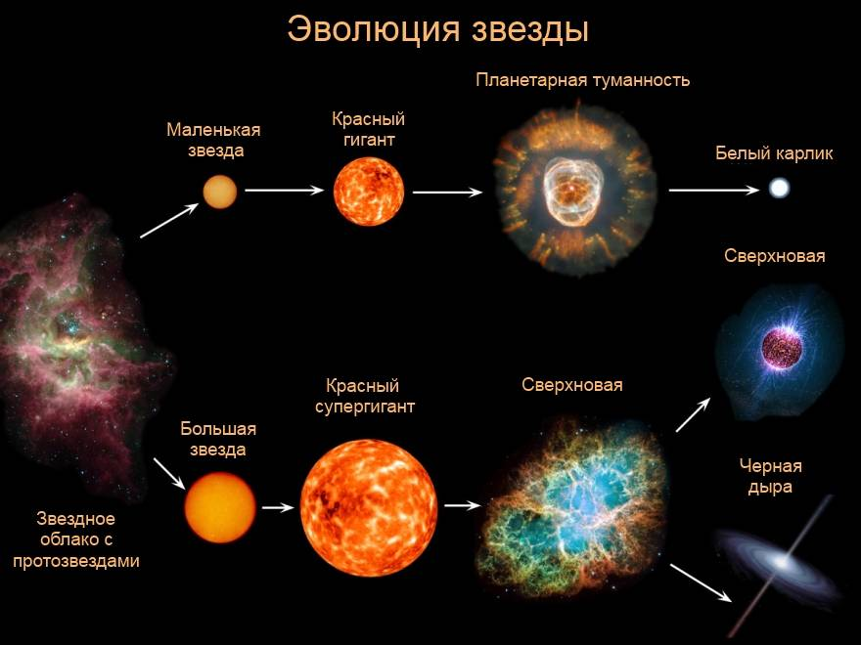
ЭВОЛЮЦИЯ СОЛНЦА

Slide 24
ТЕОРИЯ БОЛЬШОГО ВЗРЫВА
1) Почему Вселенная не может быть стационарной и конечной?
2) Если Вселенная вечна, то куда девается свет от звёзд?
3) Куда пропадают уже умершие звёзды?
4) Почему кругом нет сплошных дыр?
5) Куда деваются тяжёлые элементы, непрерывно образующиеся
в массивных звёздах и выбрасываемые в межзвёздную среду?
6) Почему не иссякает запас межзвёздного газа, из которого
рождаются звёзды?
Значит было начало всего?

Slide 25
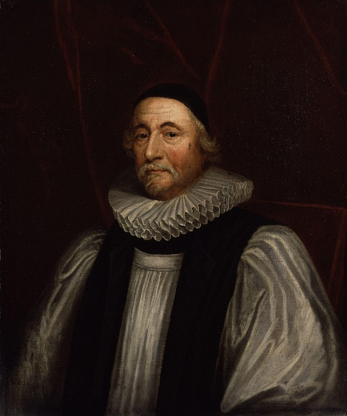
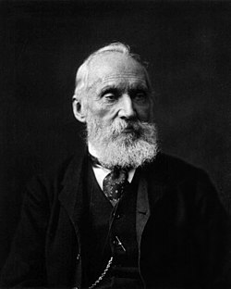
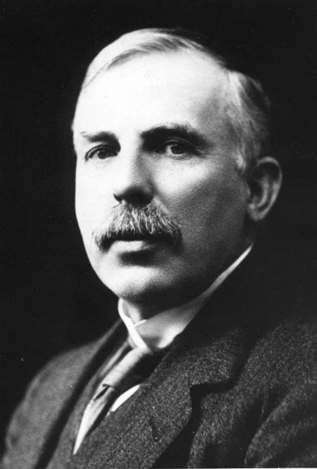
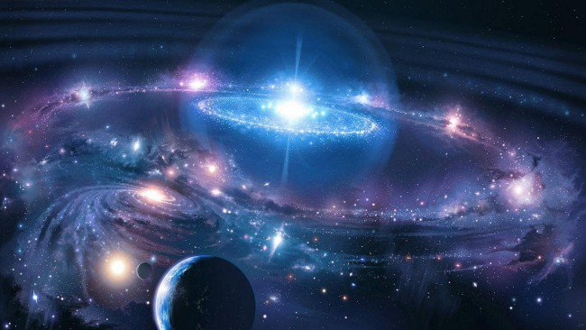
ОЦЕНКА ВОЗРАСТА ВСЕЛЕННОЙ
Архиепископ
Ашер
1654 г. Дублин
Лорд Кельвин
1899 г.
На основе данных
об остывании
земной коры
≈ 25 млн.лет
Эрнест Резерфорд
1905
Радиактивный
распад
≈ 500 млн. лет
Современность:
Оценка возраста
самых старых
звёзд
12±4 млрд.лет
На основе Библии
оценил в 6000 лет

Slide 26

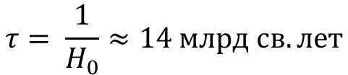

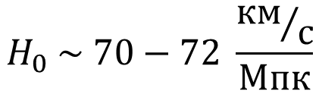
НАЧАЛО СОВРЕМЕННОЙ КОСМОЛОГИИ
создание общей теории относительности (А.Эйнштейн)
предсказание нестационарности Вселенной 1922 г. (А.Фридман)
Открытие разбегания галактик (Э.Хаббл)
«Чем дальше от нас находится галактика, тем с большей скоростью она удаляется»
$$υ= H_{0}R$$
$$H_{0} \sim 70−72 \frac{{км}/с}{Мпк}$$
H₀ – постоянная Хаббла
$$τ= \frac{1}{H_{0}}≈14 млрд св.лет$$
$$τ −"возраст Вселенной"$$
Формальное определение

Slide 27
КОСМОЛОГИЧЕСКИЙ ПРИНЦИП
1. Большинство космологических моделей исходит из того, что,
во Вселенной нет особо выделенных центров или направлений,
если рассматривать достаточно большие масштабы.
2. Состояние Вселенной можно характеризовать средним
значением плотности материи, или энергии, или кривизны
пространства.
Вселенная структурирована и неоднородна => модель Вселенной – это упрощенная
модель действительности)
МОДЕЛЬ ВСЕЛЕННОЙ
Вселенная представляет собой «кисель». Видимая материя размазана
в однородную плотность.
Физическая задача: «Материя обладает свойствами гравитации. Гравитация описывается уравнениями ОТО и локально уравнениями Ньтоновской механики. Как она будет эволюционировать?

Slide 28
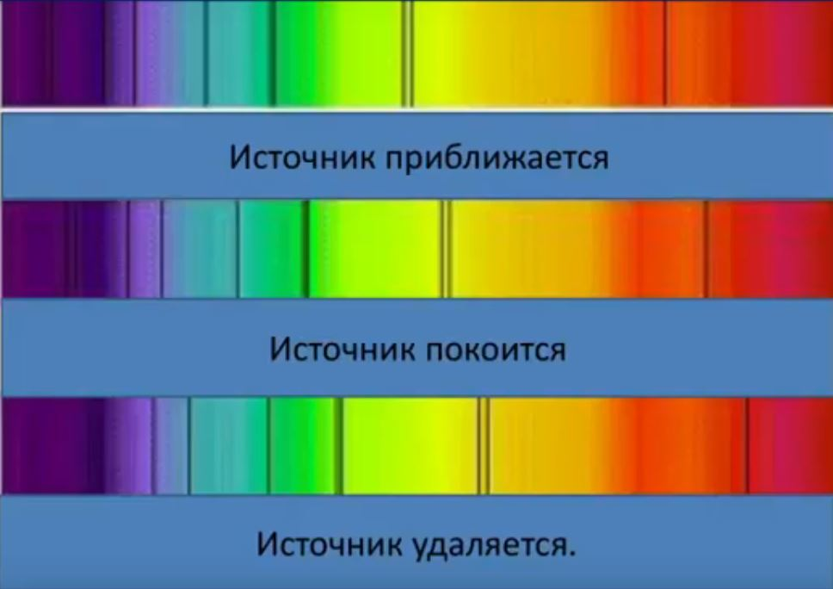

ЗАКОН РАСШИРЕНИЯ
ЗАКОН
ХАББЛА
«Скорость удаления галактик зависит от звёздной величины.
Чем больше звёздная величина, тем дальше объект»
ЭФФЕКТ ДОПЛЕРА
Изменение частоты, когда
источник удаляется или
приближается
Красное смещение Z – это
относительное изменение
длины волны
$$Z= \frac{∆λ}{λ}$$
1 + Z – множитель, на
который возросли длины волн

Slide 29
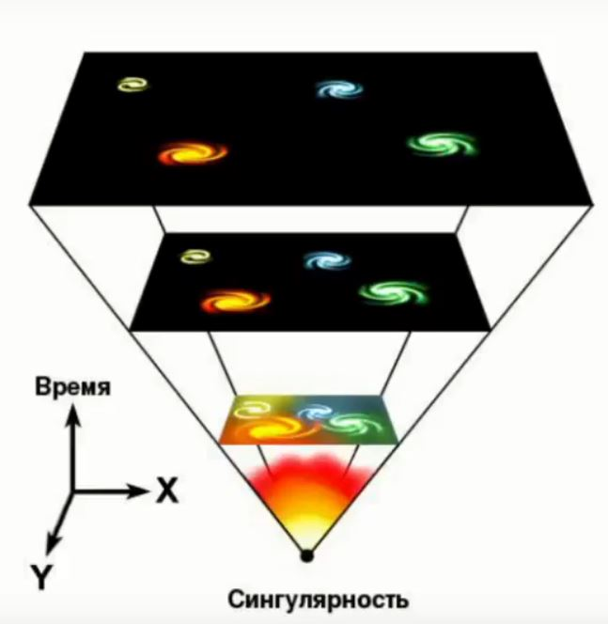

Slide 30
ВОПРОСЫ:
1. Какой физический смысл имеет понятие «сингулярность»?
Никакого. В физике нет бесконечно больших величин. Термин возник при математической экстраполяции.
2. Правильно ли называть расширение Вселенной взрывом?
Можно в рамках рассматриваемой концепции, но с обязательным
пояснением. «Большой взрыв» по сути взрывом не является.
3. Безгранична ли Вселенная?
Вселенная безгранична, но область пространства, доступная для
прямых наблюдений, всегда для нас будет конечной. Хотя и
непредставимо большой.
4. Почему для нас Вселенная будет ограничена?
Потому что мы можем наблюдать окружающий мир только до таких
расстояний, до которых он остаётся прозрачным для принимаемого
излучения.

Slide 31
ПРИКЛАДНЫЕ ЗАДАЧИ,
РЕШАЕМЫЕ С ПОМОЩЬЮ АСТРОНОМИИ
История
Календарь
Навигация
Астрология
Представление о Земле как о планете
Современность
Системы навигации (ГЛОНАСС)
Отслеживание космического мусора
Астероидная опасность
Солнечно-космическая погода
Проблемы изменения климата

Slide 32

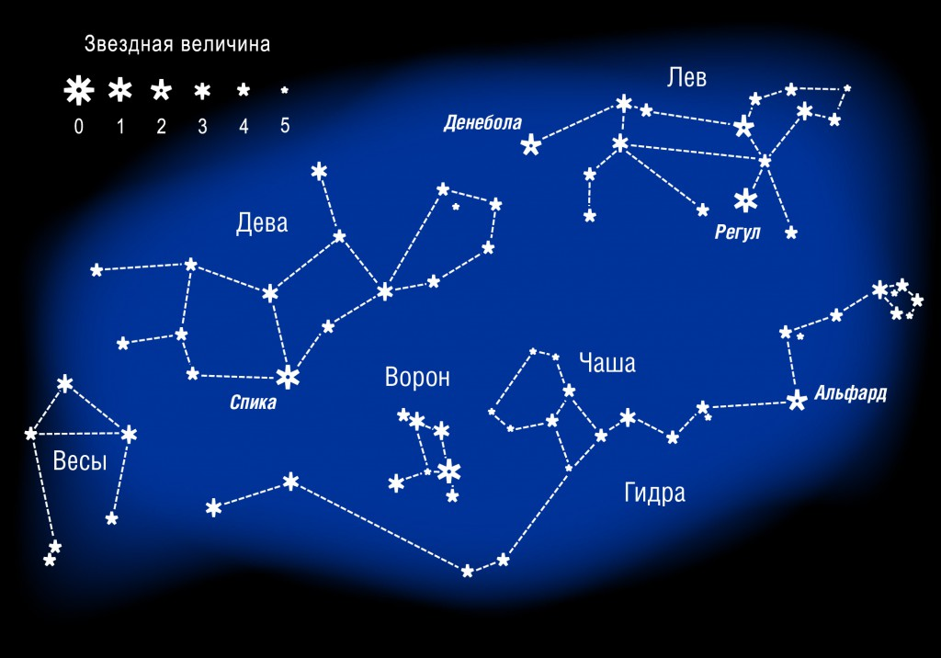
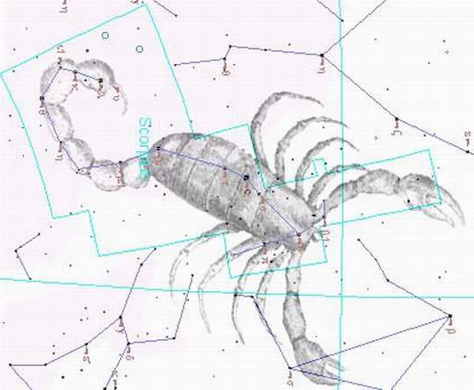
КОГДА НАЧАЛИСЬ ПЕРВЫЕ НАБЛЮДЕНИЯ
ЗА ЗВЕЗДАМИ?
По современным данным наблюдение за звёздами начались
более 10000 лет назад
Первые, высеченные
в камне, звёздные карты
были созданы 32-35 тыс.
лет назад

Slide 33
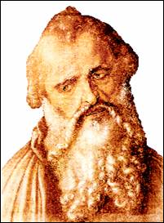
АНТИЧНАЯ АСТРОНОМИЯ
ЗАДАЧИ, РЕШАЕМЫЕ АНТИЧНОЙ АСТРОНОМИЕЙ
Определение времени разлива рек, времени посева,
времени равноденствия
Ориентация по сторонам света, навигация
Для этого требовались наблюдения за движением Солнца, Луны, звёзд.
Создание системы счёта времени, календаря (лунного, солнечного)
Ветхий завет Бытие гл.5
Упоминается один из Ветхозаветных патриархов – Мафусаил, который прожил 969 лет (отсюда выражение Мафусаилов век)
В то время пользовались лунным календарём?
Если рассмотреть с точки зрения лунного календаря,
то Мафусаил прожил 70-80 лет

Slide 34
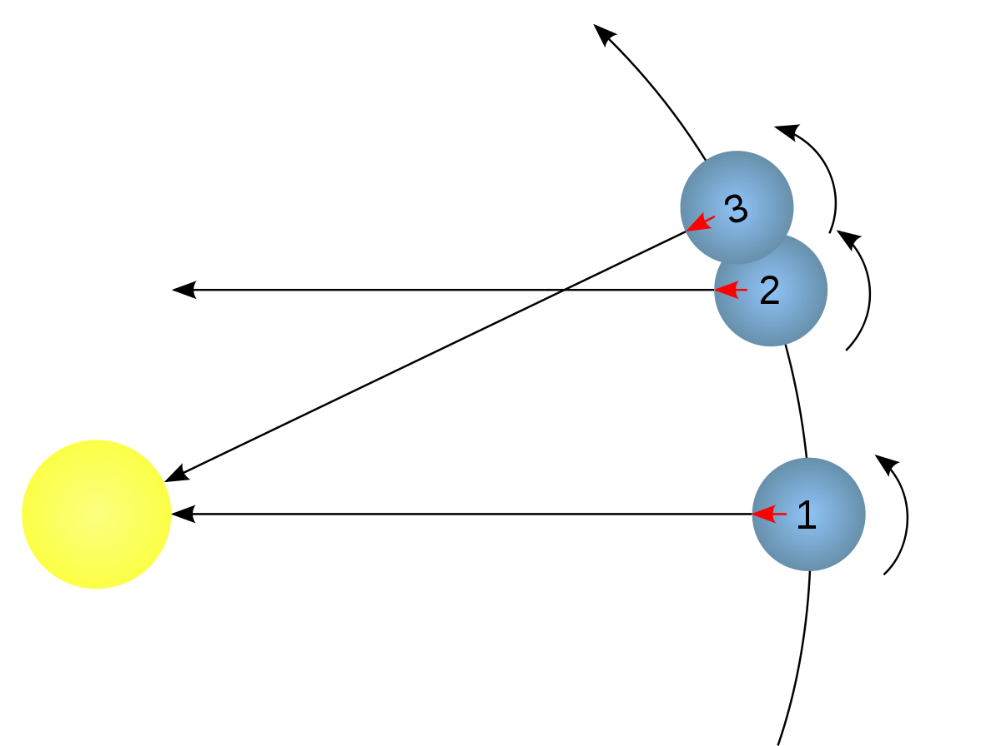
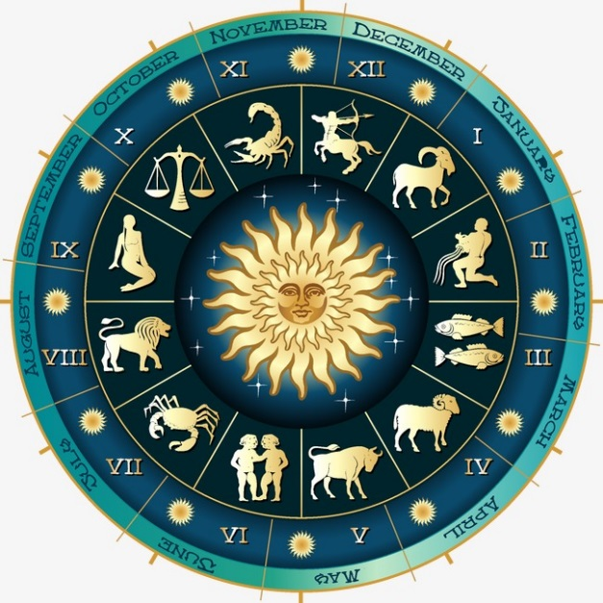
ДРЕВНИЙ ВАВИЛОН
Астрономические наблюдения начали проводиться за 3000 лет до н.э.
На основе тщательных наблюдений затмений, восходов, заходов и
движения Луны и планет – жрецы-астрономы сделали ряд открытий:
Определение сидерических периодов планет
Введение понятия «Зодиак»
Открытие прецессии
Уточнение календаря, определение продолжительности
солнечного года 365,25^{d} (1792 г до н.э)

Slide 35
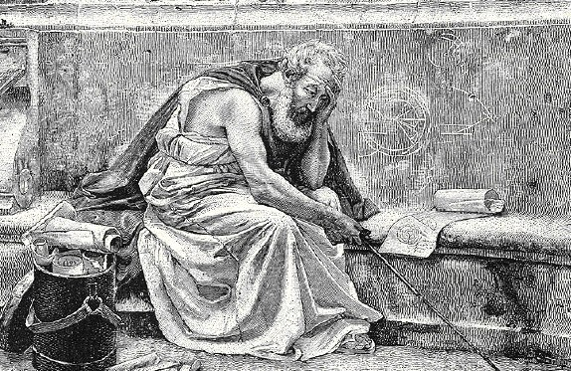
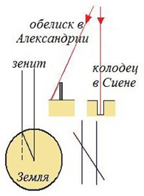



ПРИКЛАДНАЯ ЗАДАЧА АНТИЧНОЙ АСТРОНОМИИ
Понять, насколько велика Земля и какую форму имеет!
Начало положил Эратосфен Киренский, который
вычислил радиус Земли по дуге окружности
Предположив, что Земля –шар
Эратосфен, зная расстояние
между Сиеной и Александрией
(5000 стадиев) оценил
длину земного меридиана
примерно в:
Эратосфен Киренский
директор Александрийской библиотеки ≈ 200 г. до н.э.
$$\frac{2πR_{0}}{L}= \frac{{360}^{0}}{{7,2}^{0}}$$
$$\frac{360}{7,2}×5000 ≈250000 стадиев$$
1 греческий стадий ($\sim 178 м$) => 44500 км
1 египетский стадий ($\sim 172,5 м$) => 43125 км
Современное значение: $\sim 40030 км$
ТОЧНОСТЬ $\sim$ 10 %

Slide 36


Slide 37


Slide 38


СОВРЕМЕННОСТЬ
Появление космических аппаратов открыло новые возможности
Наука
Космический мониторинг
Оборонные задачи

Slide 39
НАБЛЮДЕНИЕ ЗА ЗЕМЛЕЙ С ОРБИТЫ
Метеорология, отслеживание движения облаков
Наблюдения за растительным покровом, лесами,
полями, с/х культурами
Мониторинг природных катастроф (наводнение, вулканы,
цунами, лесные пожары)
Отслеживание таяния ледников и снежного покрова
Слежение за состоянием атмосферы и озоновыми дырами
Фотографирование поверхности, картографирование
(например Google Maps)

Slide 40

КОСМИЧЕСКИЙ МУСОР

Slide 41
КОСМИЧЕСКИЙ МУСОР
Космический мусор – это:
обломки и целые части отработанных, негодных спутников,
которые были запущены 50 лет назад;
камешки, потерянные предметы, капли краски и вообще
самый разнообразный мусор, который каким-то образом
не сошёл с орбиты и не сгорел в атмосфере
На низких околоземных орбитах около 10000 т техногенных объектов
Общее число объектов поперечником более 1 см оценивается в 600000
Из них отслеживается 5 % и только 6 % отслеживаемых объектов – действующие КА
Подавляющая часть опасных фрагментов космического
мусора (95 %) остаётся необнаруженной

Slide 42



АСТЕРОИДНАЯ ОПАСНОСТЬ
НОВИНКА В ШКОЛЬНОМ КУРСЕ АСТРОНОМИИ

Slide 43
КОГДА ЖДАТЬ СЛЕДУЮЩИЕ АСТЕРОИДЫ?
«В данном списке учитываются астероиды летящие к Солнцу»
Астероид | Дата сближения | Расстояние до Земли, км | Размер, м
2006 QV89 | 9.09.2019 | 71 000 | 30
2001 WN5 | 26.06.2028 | 250 000 | 495
Апофис | 13.04.2029 | 38 000 | 370
2012 UE34 | 8.04.2041 | 107 000 | 82
2010 VB1 | 7.01.2068 | 140 000 | 74
2014 RS17 | 31.01.2090 | 130 000 | 77
2007 YV56 | 2.01.2101 | 236 000 | 213

Slide 44



КАК АСТРОНОМЫ ОЦЕНИВАЮТ ОПАСНОСТЬ?
Шкалы оценки опасности астероида
Туринская шкала
(Качественная)
Палермская шкала
(Количественная)
10-бальная шкала, разбитая на 5 зон
- оценка события
0 баллов – Белая зона – нет риска
1 балл – Зелёная зона – события,
требующие проверки
2-4 балла – Жёлтая зона – события,
заслуживающие беспокойство
5-7 – Оранжевая зона – события
угрожающего характера
8-10 – Красная зона – неизбежное
столкновение
R – нормализованный риск
E – энергия, падающего тела в кт
∆T – время до столкновения в годах

Slide 45





ЗАЩИТА ОТ АСТЕРОИДОВ
ЯДЕРНОЕ ВЗРЫВНОЕ УСТРОЙСТВО
КИНЕТИЧЕСКИЙ ТАРАН
ГРАВИТАЦИОННЫЙ БУКСИР
РАКЕТНЫЕ ДВИГАТЕЛИ
КОСМИЧЕСКИЙ ПАРУС

Slide 46
АСТЕРОИДНАЯ ОПАСНОСТЬ
Размер 10-20 м Возможны жертвы при падении в густо
населённых областях (раз в несколько десятилетий)
Размер ≈ 100-200 м Локальная катастрофа (раз в несколько
тысяч лет)
Размер ≈ 1 км Глобальное воздействие (загрязнение атмосферы
цунами, активизация вулканов наводнения (раз в 100000 лет)
Размер ≈ 10 км Глобальная катастрофа, массовое вымирание
(раз в десятки миллионов лет)

Slide 47
ПОТЕНЦИАЛЬНО ОПАСНЫЕ КОСМИЧЕСКИЕ ОБЪЕКТЫ
Астероид или комета, которые могут сблизиться с орбитой Земли на расстояние
до 1/20 а.е и имеет диаметр не менее 100-150 м.
Реальные столкновения происходят с частотой раз в несколько тысяч лет
Ожидаемое число таких объектов – около 15000
Пока известно около 2000 объектов
Из них размером от 1 км известны все!
Диаметр 100 м – энергия при ударе эквивалентна 100 Мегатонн
ПО СОСТОЯНИЮ НА 1.05.2018 ИЗВЕСТНО 156 ПКА С ДИАМЕТРОМ
БОЛЕЕ 1 КМ!!!

Slide 48


Slide 49


Slide 50


Slide 51


Slide 52


Slide 53


Slide 54

ОБНАРУЖЕНИЕ ГРАВИТАЦИОННЫХ ВОЛН
14 сентября
2015
Было достигнуто научным сообществом LIGO, в котором участвует более 80 научных институтов всего мира.
Сообщество использует несколько лабораторий, пытающихся обнаружить отклонения в структуре пространства-времени, возникающие при прохождении мощного лазерного импульса в вакуумном тоннеле.

Slide 55


Slide 56


Slide 57


Slide 58


Slide 59


Slide 60


Slide 61





МЕТОДИЧЕСКИЕ ПРОБЛЕМЫ
АСТРОНОМИИ

Slide 62
ПРОБЛЕМНЫЕ ВОПРОСЫ
1. Противоречие между уровнем введения предмета
и классическим (советским) курсом;
2. Возрастание сложности подачи материала от
темы к теме, от раздела к разделу;
3. Возрастание сложности физического и
математического аппаратов от темы к теме,
от раздела к разделу;
4. Профессиональная проблема преподавания;
5. Оценивание и срез знаний.

Slide 63
Противоречие между уровнем введения предмета
и классическим (советским) курсом
ПОЗИЦИЯ «ТОГДА»
ПОЗИЦИЯ «СЕЙЧАС»
1. Классический курс астрономии
1. Современный курс астрономии, с
опорой на классику
2. Основная цель преподавания –
научить
2. Основная цель преподавания –
ознакомить
3. Астрономия – отдельная наука
3. Астрономия – мировоззренческий
предмет, объединяющий различные
предметы

Slide 64
Возрастание сложности физического и
математического аппаратов от темы к теме, от раздела к разделу
НЕБЕСНАЯ МЕХАНИКА
Закон Всемирного тяготения; закон сохранения импульса (момента импульса)
закон сохранения энергии; второй закон Ньютона.
Стандартные математические преобразования; понятие «эллипс»; пропорциональные
зависимости; знание о кривых.
АСТРОФИЗИКА
Спектроскопия; волновая оптика; теория колебаний
Логарифмическое счисление (уравнения, натуральный логарифм); показательные
функции и уравнения; умение «читать» и строить графики зависимостей.

Slide 65


ПРОФЕССИОНАЛЬНАЯ ПРОБЛЕМА ПРЕПОДАВАНИЯ
1. Профессиональная подготовка учителя
Большая часть ВУЗов в курсе общей экспериментальной и теоретической физики
не вводит астрономию как курс для изучения => учитель «не знает» о чём ему
придётся рассказывать.
2. Ресурсы для преподавания предмета
Учебные пособия в ограниченном количестве, практикум отсутствует,
«пугают» непонятными работами
Вывод: учитель готовит урок, диагностику, критерий оценивания – САМ!!!

Slide 66
Оценивание и срез знаний
1. Как оценивается предмет?
2. Как будут контролировать астрономию и
качество преподавания?
КРИТЕРИИ ОЦЕНИВАНИЯ
ВПР
ЕГЭ
КРАЕВЫЕ
РАБОТЫ

Slide 67


Что должен делать учитель?
Каким должно быть преподавание
астрономии?
Как сделать уроки качественными и
интересными?
Какие задачи решать?
Можно ли достичь целей обучения, с
помощью метода проектов?

Slide 68
АСТРОНОМИЯ
Теоретическая
часть
Практическая
часть
Все элементы содержания
перечислены в приказе № 506
от 07.06.2017 в рубрике
«Обязательный минимум содержания
основных образовательных программ»
Наличие и проведение
лабораторных работ и демонстраций
ПОКА нигде не отображено
Уровень сложности решаемых задач
ПОКА нигде не отражён.
Возникает проблема:
«Как преподавать практическую часть астрономии»

Slide 69






ИНСТРУМЕНТЫ
ДЛЯ ПРЕПОДАВАНИЯ
АСТРОНОМИИ

Slide 70

ЧТО МЫ ИМЕЕМ?
1. Учебник и шлейф к учебнику
2. Оборудование (в т.ч физическое и географическое)
3. ИКТ и медиа-ресурсы
4. Фантазия ☺

Slide 71





СОСТАВ УМК
МЕТОД.ПОСОБИЕ
ПРАКТИКУМ
УЧЕБНИК + ЭФУ
ЗАДАЧНИК

Slide 72

«Я слышу и забываю. Я вижу и запоминаю. Я делаю и понимаю»
Конфуций
Реальный эксперимент и лабораторная работа – самый
действенный способ преподавания астрономии
ПРОБЛЕМЫ ШКОЛЬНОГО ПРАКТИКУМА ПО АСТРОНОМИИ
1. Отсутствие лабораторного оборудования
(либо оборудование устарело, либо отсутствует)
2. Ограниченность курса астрономии по времени
3. Сложность выполнения основных работ
4. Длительность выполнения практических работ
5. Имеет ли смысл тратить время на практикум при базовом изучении?

Slide 73


АСТРОНОМИЧЕСКИЙ ПРАКТИКУМ ДО 1991 ГОДА
Большинство лабораторных работ относится к разделам «Сферическая астрономия», «Астрометрия и практическая астрономия».

Slide 74




АСТРОНОМИЧЕСКИЙ ПРАКТИКУМ СЕЙЧАС
Большинство лабораторных работ относится к разделам «Сферическая астрономия», «Астрометрия и практическая астрономия». Либо в работах задействуется специальное оборудование (которого нет)!

Slide 75



ПРАКТИЧЕСКИЕ РАБОТЫ В УЧЕБНИКЕ
Практические работы находятся в
самом учебнике.
«Наблюдения за изменением фаз Луны»
«Наблюдения лунной поверхности при помощи бинокля и составление плана лунной поверхности»
«Наблюдения за солнечными пятнами при помощи телескопа»
«Построение эллипса и изучение его основных точек и параметров»

Slide 76
Каким должен быть практикум?
1. Содержательным
Содержание практикума должно соответствовать учебнику и отвечать
требованиям к уровню подготовки
2. Наглядным
В практикуме должны быть отображены все элементы лабораторной работы. Ученик должен видеть, что ему предстоит выполнить.
3. Легокодоступным для выполнения
Ввиду отсутствия специального оборудования практикум должен
содержать лабораторные работы, которые можно выполнить не прибегая
к задействованию серьёзного оборудования
4. Практикум – помощник для учителя

Slide 77
ПРАКТИКУМ ПО АСТРОНОМИИ

Slide 78


ТЕТРАДЬ-ПРАКТИКУМ
Об авторах:
Кондакова Елена Владимировна
кандидат педагогических наук, доцент ЕГУ им. И.А. БУНИНА
Чаругин Виктор Максимович
профессор астрофизики; профессор кафедры теоретической физики Института физики, информационных технологий МПГУ
Выход: март 2018
Пособие содержит:
- классические лабораторные работы;
- авторские практические работы;
- метапредметные практические работы;
- работы с звёздной картой.
Содержание практикума соответствует структуре учебника. Последовательное выполнение лабораторных работ и заданий практикума ориентировано на применение теоретических знаний в практической деятельности, формирования метапредметных умений.

Slide 79


Slide 80



Slide 81



Slide 82

ПРЕИМУЩЕСТВА ПРАКТИКУМА
1. Удобная навигация и работа с практикумом
- к каждой практической работе
приводится теоретический
материал, с помощью которого
выполняется практическая работа;
в практикуме содержится
иллюстративный материал,
позволяющий продемонстрировать
изучаемое явление;
в каждой практической работе
авторами разработан полный план работы
с поэтапным указанием к выполнению.

Slide 83

ПРЕИМУЩЕСТВА ПРАКТИКУМА
2. Гибкость в выполнении практических работ
можно выполнять вне класса т.к не
задействуется сложное оборудование;
не обязательно выполнять все
практические работы;
возможность выстраивать
индивидуальные траектории;
удобно использовать в внеклассной
работе;
весь необходимый инвентарь УЖЕ
находится в практикуме.

Slide 84


ПРЕИМУЩЕСТВА ПРАКТИКУМА
3. Не требует задействования специального оборудования

Slide 85


МЕТОДИЧЕСКОЕ ПОСОБИЕ К ПРАКТИКУМУ
Об авторах:
Кондакова Елена Владимировна
кандидат педагогических наук, доцент ЕГУ им. И.А. БУНИНА
Клыков Дмитрий Юрьевич
Учитель информатики и астрономии,
I кв.категории ГБОУ СОШ № 1566 г.Москвы
Методические рекомендации позволят учителю:
грамотно спланировать и провести практическую работу;
отобрать необходимый материал для проведения практической работы;
«спрогнозировать» сложности, которые могут возникнуть у учащихся при выполнении практической работы.

Slide 86

ПРЕИМУЩЕСТВА МЕТОДИЧЕСКОГО ПОСОБИЯ
- каждой практической работе приводятся методические задачи и
метапредметные умения;
к каждой практической работе сформулирована цель работы;
приведено планируемое время выполнения.

Slide 87


ПРЕИМУЩЕСТВА МЕТОДИЧЕСКОГО ПОСОБИЯ
- каждой практической работе приводятся рекомендации по использованию
теоретического материала;
приводятся рекомендации, на какие аспекты нужно обратить внимание;
приводятся интересные факты, на которые можно обратить внимание
учащихся на уроке.

Slide 88


ПРЕИМУЩЕСТВА МЕТОДИЧЕСКОГО ПОСОБИЯ
каждой практической работе приводятся рекомендации по организации
деятельности учащихся;
приводятся контрольные вопросы.

Slide 89



ПРЕИМУЩЕСТВА МЕТОДИЧЕСКОГО ПОСОБИЯ

Slide 90



Какие задачи нужно решать?
Где взять эти задачи?
Зачем решать задачи?
Решение задач
22.05.2018

Slide 91







ФИЗИКА
БИОЛОГИЯ
ХИМИЯ
АСТРОНОМИЯ
ИСТОРИЯ
ЛИТЕРАТУРА
МАТЕМАТИКА

Slide 92




ТИПОЛОГИЯ ЗАДАЧ ПО АСТРОНОМИИ
ВЫЧИСЛИТЕЛЬНЫЕ
ПРОСТРАНСТВЕННОЕ МЫШЛЕНИЕ
ПРИБЛИЖЁННЫЙ АНАЛИЗ
АНАЛИЗ БОЛЬШОГО ОБЪЁМА ДАННЫХ
СЛОЖНАЯ ЛОГИЧЕСКАЯ
СТРУКТУРА РЕШЕНИЯ

Slide 93


СВЯЗЬ С МАТЕМАТИКОЙ
(ГЕОМЕТРИЯ)
Перевод и запись
угловых величин
(градусы, радианы часы)

Slide 94


Slide 95


СВЯЗЬ С МАТЕМАТИКОЙ
(ГЕОМЕТРИЯ)
Теоремы синусов и косинусов
Основы сферической
тригонометрии

Slide 96




СВЯЗЬ С МАТЕМАТИКОЙ

Slide 97


ФИЗИКА

Slide 98


ФИЗИКА

Slide 99



ФИЗИКА

Slide 100

ХИМИЯ

Slide 101



ИСТОРИЯ

Slide 102


ЗАДАЧИ В КУРСЕ АСТРОНОМИИ
Качественные задачи
Количественные задачи

Slide 103







ПРИМЕР:
Искусственный спутник обращается по круговой орбите вокруг планеты радиусом 3400 км, совершая один оборот за 2 часа. Ускорение свободного падения на поверхности планеты равно 4 м/с². Определить радиус орбиты спутника.
Дано:
Решение:
R_{пл} = 3400 км =
= 3,4∙10⁶ м
T_{сп} = 2 ч = 3600 с
g = 10 м/с²
$$a_{ц.с}= ω^{2}R$$
$$a_{ц.с}= \frac{4π^{2}R_{ор}}{T^{2}}$$
$$ω= \frac{2π}{T}$$
=>
$$F=ma_{ц.с} ⇒ a_{ц.с}= \frac{F}{m}$$
$${R_{ор}}^{3}= \frac{GMT^{2}}{π^{2}}$$
Найти: R_{ор}
=>
$$F=G\frac{mM_{пл}}{{R_{ор}}^{2}}$$
$$R_{ор}= \sqrt[3]{\frac{GMT^{2}}{π^{2}}}$$

Slide 104



ПРИМЕР:
Искусственный спутник обращается по круговой орбите вокруг планеты радиусом 3400 км, совершая один оборот за 2 часа. Ускорение свободного падения на поверхности планеты равно 4 м/с². Определить радиус орбиты спутника.
Дано:
Решение:
R_{пл} = 3400 км =
= 3,4∙10⁶ м
T_{сп} = 2 ч = 3600 с
g = 10 м/с²
$$R_{ор}= \sqrt[3]{\frac{GMT^{2}}{π^{2}}}$$
$$R_{ор}= \sqrt[3]{\frac{gR_{пл}^{2}T^{2}}{4π^{2}}}$$
=>
$$g= \frac{GM}{{R_{пл}}^{2}}$$
=> GM = gR_{пл}²
Найти: R_{ор}
R_{ор} = 400 км
Ответ: 400 км

Slide 105


ЗАДАЧНИК
Об авторе:
Олег Станиславович Угольников
Кандидат физико-математических наук, старший научный сотрудник Института космических исследований РАН, заместитель председателя Методической комиссии Всероссийской олимпиады по астрономии, член жюри Всероссийской олимпиады по астрономии
В задачнике содержатся задачи по всем темам учебника
10-11 классов. Порядок задач соответствует структуре учебника. Они разделены по уровню сложности на три группы.
Задачник поможет отработать навыки решения задач. Часть заданий связана с анализом карт звездного неба и фотографий небесных объектов. Задания охватывают широкий спектр астрономических вопросов от приземного космоса до космологии — науки о развитии всей Вселенной как единого целого.

Slide 106


Slide 107
ЗАДАЧИ ПО АСТРОНОМИИ ПО РАЗДЕЛАМ
ТЕМА | Кол-во часов | Кол-во задач |  | Качеств. задачи |  | Количеств. задачи
 |  | Учебник | Задачник | Учебник | Задачник | Учебник | Задачник
Введение в астрономию | 2 ч | 3 | 15 | Вопросы и задания | 7 | 3 | 8
Астрометрия | 6 ч | 6 | 63 |  | 42 | 6 | 21
Небесная механика | 4 ч | 9 | 40 |  | 20 | 9 | 20
Астрофизика | 6 + 6 ч | 17 | 110 |  | 40 | 17 | 70
Галактики | 6 + 4 ч | 12 | 90 |  | 60 | 12 | 60

Slide 108



Slide 109



Slide 110



Slide 111





ЗАДАЧИ ЕГЭ
или ПОЧЕМУ НЕ НУЖНО ИХ БОЯТЬСЯ?

Slide 112


Задание № 24 в ЕГЭ

Slide 113





КОДИФИКАТОР

Slide 114


ИЗМЕНЕНИЯ В СПРАВОЧНЫХ ДАННЫХ

Slide 115
ДЕТАЛИЗАЦИЯ КОДИФИКАТОРА
п. 5.4.1:
знать строение Солнечной системы,
основные отличия планет земной группы от планет-гигантов и отличительные признаки каждой из планет;
понимать причины смены дня и ночи
понимать причины смены времен года,
уметь рассчитывать первую и вторую космические скорости

Slide 116

ОТЛИЧИТЕЛЬНЫЕ ПРИЗНАКИ ПЛАНЕТ
наиболее близко расположенная к Солнцу планета;
движется вокруг Солнца по довольно сильно вытянутой эллиптической орбите (эксцентриситет 0,205);
на один оборот по орбите Меркурий затрачивает 87,97 земных суток;
средняя скорость движения планеты по орбите 48 км/с;
меркурианские звёздные сутки равны 58,65 земных суток, т. е. 2/3 меркурианского года;
Меркурий
- скорость вращения планеты вокруг оси — величина практически постоянная, в то время как скорость орбитального движения постоянно изменяется. На участке орбиты вблизи перигелия в течение примерно 8 суток скорость орбитального движения превышает скорость вращательного движения. В результате Солнце на небе Меркурия останавливается, и начинает двигаться в обратном направлении — с запада на восток;
- средняя температура его дневной поверхности равна 623 К, ночной — всего 103 К;
не имеет атмосферы;
обладает магнитным полем, равным 0,7 % от земного.

Slide 117

ОТЛИЧИТЕЛЬНЫЕ ПРИЗНАКИ ПЛАНЕТ
орбита очень близка к круговой — эксцентриситет составляет всего 0,0068;
вращается вокруг своей оси с запада на восток, т. е. в направлении, противоположном направлению вращения большинства планет;
один оборот вокруг оси занимает 243,02 суток, а один оборот вокруг Солнца равен 224,7 суток. (Год короче дня)
Венера
атмосфера Венеры состоит в основном из углекислого газа (96%) и азота (почти 4%). Водяной пар и кислород содержатся в ней в следовых количествах (0,02% и 0,1%);
температура — 737 К. Причиной столь высокой температуры на Венере является парниковый эффект, создаваемый плотной углекислотной атмосферой;
благодаря парниковому эффекту возле поверхности Венеры исключено всякое существование жидкой воды;
поверхностный слой (кора) очень тонок; ослабленный высокой температурой, он даёт много возможностей лаве вырваться наружу.

Slide 118

ОТЛИЧИТЕЛЬНЫЕ ПРИЗНАКИ ПЛАНЕТ
крупнейшая из планет земной группы и единственное известное на данный момент планетарное тело, населённое живыми существами;
движется вокруг Солнца по эллиптической орбите со скоростью примерно равной 30 км/c, вращаясь при этом вокруг собственной оси со скоростью на экваторе 465 м/с;
скорость движения Земли по орбите непостоянна: в июле она начинает ускоряться (после прохождения афелия), а в январе — снова начинает замедляться (после прохождения перигелия);
Земля
большая часть воды сосредоточена в океане, значительно меньше — в континентальной речной сети и подземных водах. Также большие запасы воды имеются в атмосфере, в виде облаков и водяного пара;
атмосфера состоит из сложной смеси кислорода, азота, углекислого и инертных газов;
гравитация планеты имеет идеальную величину. Если она была бы меньшей – кислород улетел бы в космос, если большей – водород собрался бы на поверхности, и жизнь не смогла существовать.
ИНТЕРЕСНЫЙ ФАКТ!
Если увеличить расстояние от Земли до Солнца на 1% - океаны
замерзнут, если уменьшить на 5% - вскипят.

Slide 119

ОТЛИЧИТЕЛЬНЫЕ ПРИЗНАКИ ПЛАНЕТ
легко наблюдается невооружённым глазом как яркая звезда красноватого цвета;
среднее расстояние от Марса до Солнца составляет 228 млн. км (1,52 а. е.);
имеет довольно заметный эксцентриситет (0,0934);
период обращения вокруг Солнца — 687 земных суток;
период обращения вокруг собственной оси – 24 часа 37 минут;
наклон оси вращения Марса обеспечивает смену времён года;
Марс
северная весна и лето, вместе взятые, длятся заметно больше половины марсианского года. В то же время они приходятся на участок орбиты Марса, удалённый от Солнца. Поэтому на Марсе северное лето долгое и прохладное, а южное — короткое и жаркое;
магнитное поле, примерно в 800 раз слабее земного;
температура на экваторе планеты колеблется от +30 °C в полдень до -80 °С в полночь. Вблизи полюсов температура может упасть до -143 °С;
атмосфера состоит на 95% из углекислого газа; также в ней содержится 2,7% азота, 1,6% аргона, 0,13% кислорода, 0,1% водяного пара, 0,07% угарного газа.

Slide 120



СРАВНИТЕЛЬНАЯ ХАРАКТЕРИСТИКА
ПЛАНЕТ ЗЕМНОЙ ГРУППЫ (МАССА)
Земля
5,97∙10²⁴ кг
Венера
4,86∙10²⁴ кг
Марс
6,39∙10²³ кг
Меркурий
3,28∙10²³ кг

Slide 121

ОТЛИЧИТЕЛЬНЫЕ ПРИЗНАКИ ПЛАНЕТ
самая крупная из планет Солнечной системы;
расстояние до Солнца 5,2 а.е. Эксцентриситет орбиты 0.0483.
длительность оборота вокруг солнца ≈ 12 земных лет;
орбитальная скорость 13 км/с;
длительность оборота вокруг своей оси – 9 ч 50 мин.
на Юпитере нет смены времен года, поскольку ось этой планеты почти перпендикулярна к плоскости ее орбиты;
ядро Юпитера каменистое, со следами льда. Частично в его состав входят сжатые водород и гелий. Ядро составляет 4% от общей массы планеты.
Юпитер
имеет, по крайней мере, 69 спутников;
два основных компонента атмосферы — молекулярный водород и гелий;
скорость ветров на Юпитере может превышать 600 км/ч;
большое красное пятно — это уникальный долгоживущий гигантский ураган;
на Юпитере наблюдаются полярные сияния, а также грозы;
температура в верхней части атмосферы -145 °C, а в ядре планеты температура
достигает до 35 700 °C — горячее, чем на поверхности Солнца.

Slide 122

ОТЛИЧИТЕЛЬНЫЕ ПРИЗНАКИ ПЛАНЕТ
расстояние до Солнца 9,54 а.е. Эксцентриситет орбиты 0.0560.
длительность оборота вокруг солнца ≈ 29,5 земных лет;
орбитальная скорость 9,65 км/с;
длительность оборота вокруг своей оси – 10 ч 34 мин;
единственная планета, у которой осевая скорость вращения на экваторе больше орбитальной скорости вращения;
Верхние слои атмосферы Сатурна состоят на 96,3 % из водорода (по объёму) и на 3,25 % — из гелия. Имеются примеси метана, аммиака, фосфина, этана и некоторых других газов;
Сатурн
у Сатурна самые заметные кольца вокруг него;
температура верхних слоёв - 173 ⁰С, а внутренних 134 ⁰С;
планета имеет 62 спутника;
на Юпитере наблюдаются полярные сияния, а также грозы.

Slide 123

ОТЛИЧИТЕЛЬНЫЕ ПРИЗНАКИ ПЛАНЕТ
единственная планета, ось вращения которой расположена перпендикулярно плоскости вращения Урана вокруг Солнца;
экстремальный наклон оси вращения обеспечивает Урану времена года, совершенно несхожие с сезонами на других планетах;
расстояние до Солнца 19,19 а.е. Эксцентриситет орбиты 0.0461.
длительность оборота вокруг солнца ≈ 84 земных года;
орбитальная скорость 6,8 км/с;
длительность оборота вокруг своей оси – 17 ч 14 мин.
Уран
основу атмосферы составляют водород и гелий. Кроме того, в ней обнаружены следы метана и других углеводородов, а также облака изо льда, твёрдого аммиака и водорода;
минимальная температура на Уране −224 °C
планета имеет 27 спутников.

Slide 124

ОТЛИЧИТЕЛЬНЫЕ ПРИЗНАКИ ПЛАНЕТ
расстояние до Солнца 30,06 а.е. Эксцентриситет орбиты 0.0483.
длительность оборота вокруг солнца ≈ 165 земных лет;
орбитальная скорость 5,43 км/с;
длительность оборота вокруг своей оси – 16 ч 12 мин.
в верхних слоях атмосферы обнаружен водород и гелий, которые составляют соответственно 80 и 19 % на данной высоте;
на Нептуне были отмечены заметные перемены погоды. Погода на Нептуне характеризуется чрезвычайно динамической системой штормов, с ветрами, достигающими почти сверхзвуковых скоростей (около 600 м/с)
Нептун
- средняя температура на Нептуне – 221 ⁰С.

Slide 125

СРАВНИТЕЛЬНАЯ ХАРАКТЕРИСТИКА
ПЛАНЕТ ЗЕМНОЙ ГРУППЫ (МАССА)
Юпитер
1,89·10²⁷ кг
Сатурн
5,69·10²⁶ кг
Нептун
1,02·10²⁶ кг
Уран
8,6·10²⁵ кг

Slide 126



ПЛУТОН: ПЛАНЕТА ЛИ?
Международный астрономический союз присвоил Плутону статус планеты в мае 1930 года (тогда предполагалось, что он сравним по размеру с Землёй).
Советские учёные ещё в 1950-х годах высказали предположение, что Плутон является лишь одной из карликовых планет, которые обращаются в этой области космического пространства по близким орбитам.
Эта гипотеза блестяще подтвердилась, когда была открыта Эрида, которая на 27 %
массивнее Плутона
2006 год:
«Плутон – карликовая
планета»

Slide 127

КАРЛИКОВЫЕ ПЛАНЕТЫ
Карликовая планета – это небесное тело, которое:
обращается по орбите вокруг Солнца;
имеет достаточную массу для того, чтобы, в отличие от малых тел Солнечной системы, под действием сил гравитации поддерживать близкую к сферической форму;
не является спутником планеты;
не может, в отличие от планет, расчистить район своей орбиты от других объектов.

Slide 128


Slide 129
ДЕТАЛИЗАЦИЯ КОДИФИКАТОРА
п. 5.4.2:
различать спектральные классы звезд,
понимать взаимосвязь основных звездных характеристик (температура, цвет, спектральный класс, светимость),
уметь пользоваться диаграммой Герцшпрунга–Рассела,
различать звезды главной последовательности, белые карлики и гиганты (сверхгиганты);
п. 5.4.3:
знать основные этапы эволюции звезд типа Солнца и массивных звезд, сравнивать продолжительность «жизненного цикла» звезд разной массы,
представлять эволюционный путь звезды на диаграмме Герцшпрунга–Рассела;

Slide 130

13

Slide 131

13

Slide 132

25

Slide 133
Физика в современной школе
Проблемы и перспектива развития

Slide 134

СЕГОДНЯ НА СЕМИНАРЕ
I. Методические проблемы
Разнообразие учебных линий. Можно ли выбрать верную?
Освоение учащимися программы. Степень сложности
Практическая часть физики и её реализация в основной и средней школе
II. Бой «физиков» и «лириков»
Кто Наши ученики?
Связаны ли между собой физика и русский язык?
Развитие речи на уроках физики
Физика литературная
Физика + лирика: Может ли лирик стать физиком?
III. ЕГЭ И ОГЭ: проблемы подготовки

Slide 135





МЕТОДИЧЕСКИЕ
ПРОБЛЕМЫ

Slide 136










ОСНОВНАЯ ШКОЛА
УМК «Архимед»
О.Ф. Кабардин
УМК «Сферы»
В.В.Белага, Ю.А.Панебратцев и др.
УМК «Классика»
Громов С.В.,
Родина Н.А.
В ФП
1.2.4.1.4.1
1.2.4.1.4.2
1.2.4.1.4.3
В ФП
1.2.4.1.1.1
1.2.4.1.1.2
1.2.4.1.1.3
Ожидает вхождения в ФП
Учебное пособие

Slide 137






СРЕДНЯЯ ШКОЛА
Классический
курс
УМК «Сферы»
В.В.Белага, Ю.А.Панебратцев и др.
УМК Пинский А.А.
Углубленный курс
В ФП
1.3.5.1.4.1
1.3.5.1.4.2
В ФП
1.3.5.2.1.1
1.3.5.2.1.2
Ожидает вхождения в ФП
Учебное пособие

Slide 138













Серия «Сферы»
УМК «Сферы» — это многокомпонентные образовательные продукты, которые дают возможность изучать предметы на основе работы в единой образовательной среде, реализованной через взаимосвязь всех компонентов, что облегчает поиск, освоение и интерпретацию информации
Главные особенности УМК «Сферы»:
Соответствие всем требованиям ФГОС.
Наличие полного пакета пособий на бумажных и электронных носителях, обеспечивающего комплексность и преемственность всех уровней школьного образования.
Единый методический, информационный и дизайнерский подход, учитывающий возрастные психофизиологические особенности школьников.
Наличие «навигационной» системы, позволяющей применить единую технологию обучения.
Учебник
Структура УМК «Сферы»
Пособия, отражающие специфику предмета
(практикум, задачник)
Рабочая программа
Тетрадь-тренажёр
Тетрадь-экзаменатор
Методические пособия
138

Slide 139
ОБЩИЕ ПРИНЦИПЫ ПОСТРОЕНИЯ ИОС «СФЕРЫ»
Единое оформление:
Современный, дружественный ребёнку дизайн;
Разворотный, модульный принцип построения изданий
и их элементов;
Единая навигация
Функциональность:
Чёткое функциональное назначение компонентов шлейфа УМК;
Возможность построения индивидуальных образовательных траекторий
–
–
–
–
–
Иерархичность:
ИОС образовательного учреждения;
ИОС предметного комплекта;
ИОС учебного модуля
(разворота учебника, электронного разворота приложения)
–
–
–
Современная ИОС – одновременно и важнейшее условие
обучения и воспитания и их средство.

Slide 140
СОВРЕМЕННЫЙ УЧЕБНИК –
ЦЕНТРАЛЬНЫЙ КОМПОНЕНТ (ОРГАНИЗАТОР) ПРЕДМЕТНОЙ ИНФОРМАЦИОННО-ОБРАЗОВАТЕЛЬНОЙ СРЕДЫ
ФИКСИРОВАННЫЙ ФОРМАТ;
ЛАКОНИЧНОСТЬ И ЖЁСТКАЯ СТРУКТУИРОВАННОСТЬ ТЕКСТВОГО МАТЕРИАЛА;
ОБШИРНЫЙ И РАЗНООБРАЗНЫЙ ИЛЛЮСТРАТИВННЫЙ РЯД, В КОТОРОМ ИЛЛЮСТРАЦИИ ЯВЛЯЮТСЯ САМОСТОЯТЕЛЬНЫМ ИСТОЧНИКОМ ИНФОРМАЦИИ;
НАПРАВЛЕННОСТЬ НА СИСТЕМНО-ДЕЯТЕЛЬНОСТНЫЙ ПОДХОД К ОБРАЗОВАТЕЛЬНОМУ ПРОЦЕССУ НА ОСНОВЕ РАБОТЫ С ИНФОРМАЦИЕЙ РАЗНОГО ТИПА;
ПРАКТИЧЕСКАЯ НАПРАВЛЕННОСТЬ, ПОЗВОЛЯЮЩАЯ ИСПОЛЬЗОВАТЬ ПОЛУЧЕННЫЕ ЗНАНИЯ И УМЕНИЯ В РЕАЛЬНОЙ ПОВСЕДНЕВНЕОЙ ЖИЗНИ
http://spheres.ru

Slide 141




Фиксированный формат учебника
I уровень - ТЕМА
Подведём итоги
Обобщающая схема
Основное содержание (параграфы)
Краткое введение («ярлык») темы
Дополнительные источники информации
Дискуссионные вопросы

Slide 142

Фиксированный формат учебника
II уровень – параграф - разворот
Основной текст
Вводные рубрики
Основной текст
Примеры из жизни и техники
Разнообразные иллюстрации
Разнообразные иллюстрации
Вопросы для закрепления

Slide 143

Основные формулы
Единая система навигации
Конкретизация основного текста
Инструмент для выполнения практических работ

Slide 144
ТЕТРАДЬ – ТРЕНАЖЁР
ПОСОБИЕ НОВОГО ТИПА ДЛЯ ОРГАНИЗАЦИИ
САМОСТОЯТЕЛЬНОЙ ДЕЯТЕЛЬНОСТИ УЧАЩИХСЯ
служит для закрепления основных знаний и отработки важнейших умений навыков
структурирован по темам учебного курса и охватывает
весь объем содержания каждой темы
задания каждой темы сгруппированы по определенному набору видов работ
оценка результатов проводится по трехбалльной шкале
в соответствии с уровнем сложности заданий
выполнение всех заданий предполагается, но не является
обязательным

Slide 145







ТИПЫ ЗАДАНИЙ ТЕТРАДИ-ТРЕНАЖЁРА
В СООТВЕТСТВИИ С ВИДОМ ДЕЯТЕЛЬНОСТИ
считаем и
сравниваем
выполняем тест
работаем с текстом
знаем и
применяем
смотрим и думаем
работаем с формулами
решаем задачи
подведём итоги

Slide 146


Slide 147


Slide 148


Slide 149


Slide 150



ТЕТРАДЬ-ПРАКТИКУМ
МАТЕРИАЛЫ ДЛЯ ОРГАНИЗАЦИИ ПРАКТИЧЕСКИХ РАБОТ
сформулированы цель и задачи работ, дан перечень оборудования
и материалов
задан чёткий алгоритм практической деятельности
представлены формы для оформления результатов деятельности
http://spheres.ru

Slide 151



Программные лабораторные работы
http://spheres.ru

Slide 152


Slide 153


Авторские практические работы
http://spheres.ru

Slide 154
ТЕТРАДЬ-ЭКЗАМЕНАТОР
ИНСТРУМЕНТ ДЛЯ ТРЕНИРОВКИ НАВЫКОВ ВЫПОЛНЕНИЯ
ЗАДАНИЙ ЕГЭ
ОСУЩЕСТВЛЕНИЕ ТЕМАТИЧЕСКОГО И ИТОГОВОГО КОНТРОЛЯ;
ВАРИАНТЫ ЗАДАНИЙ В ТРАДИЦИОННОЙ И ТЕСТОВОЙ ФОРМАХ;
ПЕРЕЧЕНЬ ТЕМ И РЕСУРСОВ ДЛЯ СОЗДАНИЯ РЕФЕРАТОВ И ТВОРЧЕСКИХ РАБОТ;
ТРЕНИРОВКА НАВЫКОВ ВЫПОЛНЕНИЯ ЗАДАНИЙ ЕГЭ
http://spheres.ru

Slide 155
ТЕТРАДЬ – ЭКЗАМЕНАТОР
ИНСТРУМЕНТ ДЛЯ ТРЕНИРОВКИ НАВЫКОВ ВЫПОЛНЕНИЯ
ЗАДАНИЙ ЕГЭ
Тематические
проверочные
работы
Темы для
творческих работ
(рефератов)
Итоговые
проверочные
работы
В форме
теста
Перечень
тем
В форме
теста
2 варианта
2 варианта
В текстовой
форме
(вопросы и
задания)
В текстовой
форме
(вопросы и
задания)
Рекомендуемая
литература
и ресурсы
Интернет
2 варианта
2 варианта
Notes:
155
155

Slide 156




Задачник
156

Slide 157

КОМПОНЕНТЫ УМК ОТРАЖАЮЩИЕ СПЕЦИФИКУ ПРЕДМЕТА
157

Slide 158

КОМПОНЕНТЫ УМК ОТРАЖАЮЩИЕ СПЕЦИФИКУ ПРЕДМЕТА
158

Slide 159




Электронное приложение
159
http://spheres.ru

Slide 160


160
160

Slide 161

Развитие предметной ИОС (Физика. Практикум)
161

Slide 162

Развитие предметной ИОС (Физика. задачник)
162

Slide 163

Развитие предметной ИОС (Физика. тренажёр)
163

Slide 164

Основная цель ФГОС - достижение необходимых результатов обучения через реализацию системно-деятельностного подхода путём выполнения универсальных учебных действий
164

Slide 165

Логика построения курса
7 класс
Физика и мир в котором мы живем
Строение вещества
Движение, взаимодействие, масса
Силы вокруг нас
Давление твердых тел, жидкостей и газов
Атмосфера и атмосферное давление
Закон Архимеда. Плавание тел
Работа, мощность, энергия
Простые механизмы. Золотое правило механики
165

Slide 166

Логика построения курса
8 класс
Тепловые явления
Изменения агрегатного состояния вещества
Тепловые двигатели
Электрический заряд. Электрическое поле
Электрический ток
Расчёт характеристик электрических цепей
Электромагнитные явления
Основы кинематики
Основы динамики
Импульс. Закон сохранения импульса

Slide 167

Логика построения курса
9 класс
Движение тел вблизи поверхности Земли и гравитация
Работа силы. Закон сохранения энергии
Механические колебания и волны
Звук
Электромагнитные колебания
Геометрическая оптика
Электромагнитная природа света
Квантовые явления
Строение и эволюция Вселенной

Slide 168
Логика построения курса
10 класс
Кинематика
Динамика
Статика
Законы сохранения в механике
Основы МКТ
Взаимные превращения газов, жидкостей и твёрдых тел
Основы термодинамики
Электростатика
Законы постоянного тока
Электрический ток в различных средах

Slide 169
Логика построения курса
11 класс
Магнитное поле. Электромагнитная индукция
Механические колебания
Электромагнитные колебания. Использование электромагнитной энергии
Механические волны
Электромагнитные волны
Геометрическая оптика
Световые волны. Излучения и спектры
Элементы СТО
Световые кванты. Атомная физика
Физика атомного ядра и элементарные частицы
Строение и эволюция Вселенной

Slide 170



«НОВИНКИ» в курсе 10-11 классов
1. Относительность механической энергии и зависимость работы от выбора СО
МЕХАНИЧЕСКАЯ ЭНЕРГИЯ
КИНЕТИЧЕСКАЯ
Связана с работой
потенциальных сил
ПОТЕНЦИАЛЬНАЯ
$$E_{кин}= \frac{mυ^{2}}{2}$$
$$E_{пот}=mgh$$
$$E_{пот}= \frac{kΔx^{2}}{2}$$
Работа потенциальных
сил зависит от выбора СО
Энергия движения
Зависит от выбора СО
Потенциальная энергия зависит от СО???

Slide 171



Потенциальная энергия зависит от выбора нулевого уровня!!!
За нулевой уровень принимается
уровень Земли
$$E_{пот}=0$$
За нулевой уровень принимается
дно впадины
$$E_{пот}≠0$$
При решении задач в основном интерес вызывает
изменение потенциальной энергии!!!
Изменение потенциальной энергии не может
зависеть от выбора СО!!!

Slide 172


Изменение потенциальной энергии не может
зависеть от выбора СО!!!
ПРИМЕР
Тело прикреплено к пружине и начинает совершать колебания
При движении тела возникает деформация
пружины => возникает сила упругости,
которая является потенциальной =>
появляется изменение потенциальной энергии
$$E_{пот}= \frac{kΔx^{2}}{2}$$
Жёсткость пружины не зависит от выбора СО
Величина деформации не зависит от выбора СО
Длина линейки не зависит от выбора СО
Изменение потенциальной энергии не зависит от выбора СО

Slide 173
«НОВИНКИ» в курсе 10-11 классов
2. Работа сил трения
Сила трения
(справедливо для
системы тел)
Внешняя
Внутренняя
ПРИМЕР
По гладкой поверхности скользит доска. На доску опускают брусок.
По условию поверхность гладкая => между доской и поверхностью трения как такового нет.
Между бруском и доской возникает трение.
Сила трения, действующая со стороны бруска на доску и сила трения,
действующая со стороны доски на брусок – внутренние!!!
Можно смело использовать закон сохранения импульса

Slide 174

Чаще всего учащиеся пробуют применять закон сохранения энергии.
Сила трения – непотенциальная сила! => совершенная работа сил трения
пойдёт на выделенное в системе тепло
ПРИМЕР
Тело поднимается по наклонной плоскости, с помощью
движущейся ленты.
За счёт чего происходит изменение потенциальной энергии?
Частый ответ: За счёт работы силы трения покоя
υ
Сила трения – непотенциальная сила! => не может влиять на изменение
потенциальной энергии

Slide 175


«НОВИНКИ» в курсе 10-11 классов
3. Более подробно раскрыто понятие средней квадратичной скорости молекул

Slide 176



Slide 177






Кто ваши ученики ?

Slide 178

легче усваивают логическую информацию
хорошо запоминают и повторяют мысли и суждения
грамотно говорят и пишут
склонны к обобщению и абстракции
важно соблюдать правила, давать оценку
достигают точных науках
составляют план своих действий
выбирают диктант, тесты
Они легче усваивают логическую информацию?
Хорошо запоминают и повторяют мысли и суждения?
Грамотно говорят и пишут?
Склонны к обобщению и абстракции?
Им важно соблюдать правила, давать оценку?
Они достигают успеха в точных науках?
Составляют план своих действий?
Выбирают диктант, тесты?

Slide 179

склонны к художественному мышлению
имеют развитое воображение
говорят эмоционально
не стесняются проявлять чувства
предпочитают творческую деятельность
свободно общаются
выбирают сочинение
хорошая переключаемость
параллельное выполнение двух и более задач
Они склонны к художественному мышлению?
Имеют развитое воображение?
Говорят эмоционально ?
Не стесняются проявлять чувства?
Предпочитают творческую деятельность?
Свободно общаются?
Выбирают сочинение?
У них хорошая переключаемость?
Они параллельно выполняют две и более задач?
,

Slide 180


склонны к художественному мышлению
имеют развитое воображение
говорят эмоционально
не стесняются проявлять чувства
предпочитают творческую деятельность
свободно общаются
выбирают сочинение
хорошая переключаемость
параллельное выполнение двух и более задач
Настолько ли разные
«физики» и «лирики»?
Связаны ли между собой
физика и русский язык

Slide 181

склонны к художественному мышлению
имеют развитое воображение
говорят эмоционально
не стесняются проявлять чувства
предпочитают творческую деятельность
свободно общаются
выбирают сочинение
хорошая переключаемость
параллельное выполнение двух и более задач

Slide 182


склонны к художественному мышлению
имеют развитое воображение
говорят эмоционально
не стесняются проявлять чувства
предпочитают творческую деятельность
свободно общаются
выбирают сочинение
хорошая переключаемость
параллельное выполнение двух и более задач
Запятая или жизнь

Slide 183

склонны к художественному мышлению
имеют развитое воображение
говорят эмоционально
не стесняются проявлять чувства
предпочитают творческую деятельность
свободно общаются
выбирают сочинение
хорошая переключаемость
параллельное выполнение двух и более задач
Физика литературная

Slide 184

склонны к художественному мышлению
имеют развитое воображение
говорят эмоционально
не стесняются проявлять чувства
предпочитают творческую деятельность
свободно общаются
выбирают сочинение
хорошая переключаемость
параллельное выполнение двух и более задач

Slide 185



склонны к художественному мышлению
имеют развитое воображение
говорят эмоционально
не стесняются проявлять чувства
предпочитают творческую деятельность
свободно общаются
выбирают сочинение
хорошая переключаемость
параллельное выполнение двух и более задач

Slide 186


склонны к художественному мышлению
имеют развитое воображение
говорят эмоционально
не стесняются проявлять чувства
предпочитают творческую деятельность
свободно общаются
выбирают сочинение
хорошая переключаемость
параллельное выполнение двух и более задач
Лирика

Slide 187



склонны к художественному мышлению
имеют развитое воображение
говорят эмоционально
не стесняются проявлять чувства
предпочитают творческую деятельность
свободно общаются
выбирают сочинение
хорошая переключаемость
параллельное выполнение двух и более задач
Физика

Slide 188


склонны к художественному мышлению
имеют развитое воображение
говорят эмоционально
не стесняются проявлять чувства
предпочитают творческую деятельность
свободно общаются
выбирают сочинение
хорошая переключаемость
параллельное выполнение двух и более задач
Физика

Slide 189

склонны к художественному мышлению
имеют развитое воображение
говорят эмоционально
не стесняются проявлять чувства
предпочитают творческую деятельность
свободно общаются
выбирают сочинение
хорошая переключаемость
параллельное выполнение двух и более задач
Русский язык
По легенде Архимед осознав значение своего открытия воскликнул Дайте мне точку опоры и я переверну Землю

Slide 190



склонны к художественному мышлению
имеют развитое воображение
говорят эмоционально
не стесняются проявлять чувства
предпочитают творческую деятельность
свободно общаются
выбирают сочинение
хорошая переключаемость
параллельное выполнение двух и более задач

Slide 191



склонны к художественному мышлению
имеют развитое воображение
говорят эмоционально
не стесняются проявлять чувства
предпочитают творческую деятельность
свободно общаются
выбирают сочинение
хорошая переключаемость
параллельное выполнение двух и более задач
Фольклор. Физический смысл пословиц, загадок

Slide 192


склонны к художественному мышлению
имеют развитое воображение
говорят эмоционально
не стесняются проявлять чувства
предпочитают творческую деятельность
свободно общаются
выбирают сочинение
хорошая переключаемость
параллельное выполнение двух и более задач
Физика +

Slide 193


склонны к художественному мышлению
имеют развитое воображение
говорят эмоционально
не стесняются проявлять чувства
предпочитают творческую деятельность
свободно общаются
выбирают сочинение
хорошая переключаемость
параллельное выполнение двух и более задач

Slide 194

склонны к художественному мышлению
имеют развитое воображение
говорят эмоционально
не стесняются проявлять чувства
предпочитают творческую деятельность
свободно общаются
выбирают сочинение
хорошая переключаемость
параллельное выполнение двух и более задач
Творчество: физика + русский язык

Slide 195


склонны к художественному мышлению
имеют развитое воображение
говорят эмоционально
не стесняются проявлять чувства
предпочитают творческую деятельность
свободно общаются
выбирают сочинение
хорошая переключаемость
параллельное выполнение двух и более задач
В портфель учителя

Slide 196


склонны к художественному мышлению
имеют развитое воображение
говорят эмоционально
не стесняются проявлять чувства
предпочитают творческую деятельность
свободно общаются
выбирают сочинение
хорошая переключаемость
параллельное выполнение двух и более задач

Slide 197

МЕТОДИЧЕСКИЕ РЕСУРСЫ САЙТА ИЗДАТЕЛЬСТВА «ПРОСВЕЩЕНИЕ»
www.prosv.ru

Slide 198


МЕТОДИЧЕСКИЕ РЕСУРСЫ САЙТА ИЗДАТЕЛЬСТВА «ПРОСВЕЩЕНИЕ»

Slide 199

Центр «Сферы»
ШАГ № 1:
http://www.spheres.ru/

Slide 200

ШАГ № 2:
Выбрать предмет «Физика и Астрономия»
ШАГ № 3:
Выбираем вкладку «УМК «Сферы»»

Slide 201

ШАГ № 4:
Выбрать вкладку «УМК «Астрономия 10-11»»

Slide 202


Slide 203


Slide 204


Slide 205



Slide 206


Slide 207


Slide 208


Slide 209

В ассортименте магазина представлены школьные учебники, рабочие тетради, методические пособия, карты и атласы, а также широкий выбор изданий для дошкольного образования.
shop.prosv.ru
Notes:
В ассортименте магазина представлены школьные учебники, рабочие тетради, методические пособия, карты и атласы, а также широкий выбор изданий для дошкольного образования. Ссылка: http://shop.prosv.ru/

Slide 210


ОАО «ИЗДАТЕЛЬСТВО «ПРОСВЕЩЕНИЕ»
АДРЕС: 127521, Москва, 3-й проезд Марьиной рощи, 41
ТЕЛЕФОН: (495) 789-30-40
ФАКС: (495) 789-30-41
E-MAIL: prosv@prosv.ru
САЙТ: http://www.prosv.ru
http://www.spheres.ru/
СПАСИБО ЗА ВНИМАНИЕ!
ТЕЛЕФОН: 8(495)789-30-40 доб.41-03
What’s up, Telegram: 8 (963) 976-10-01
E-MAIL OLitvinov@prosv.ru

